Slide 1
„Hejt w szkole… Budujemy wiedze… Przeciwdziałamy przemocy rówieśniczej…”
mgr Beata Brudak

Slide 2
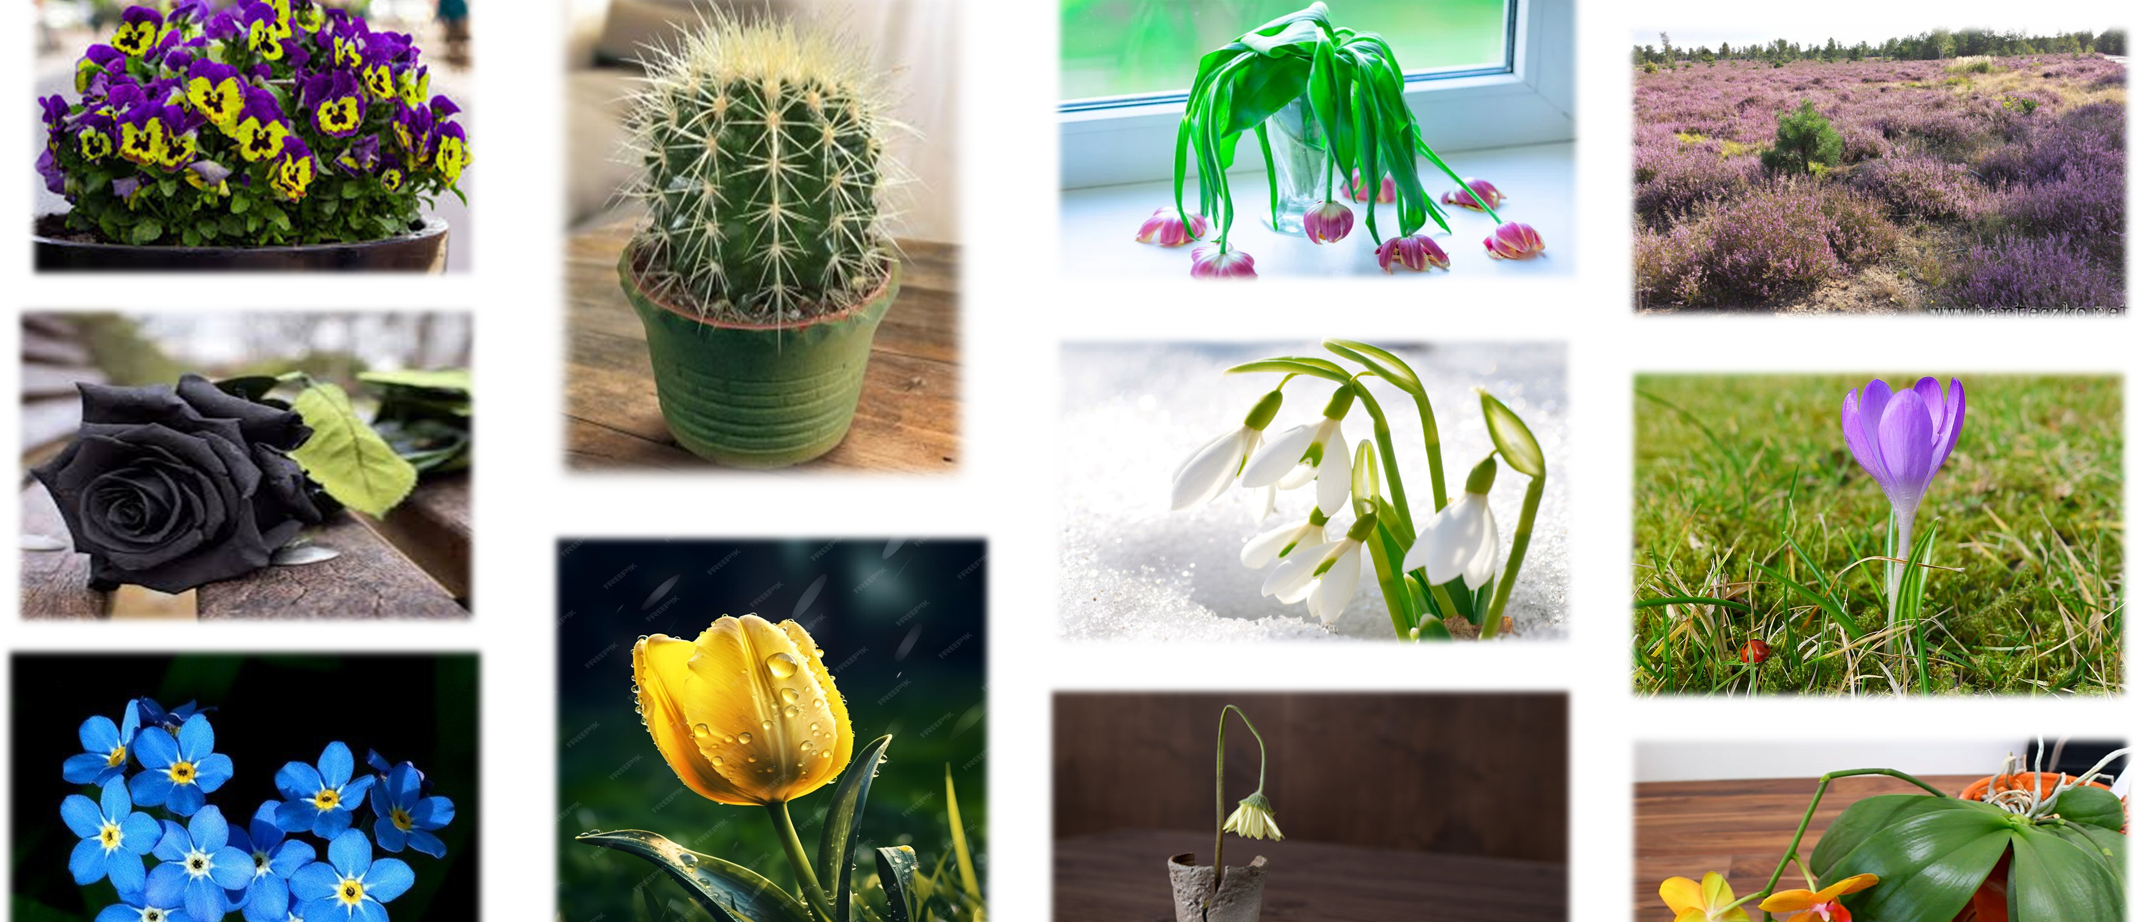
Którym kwiatem jesteś?

Slide 3
Cele szkolenia
Podniesienie kompetencji w rozpoznawaniu przemocy
Wypracowanie metod reagowania
Wzmocnienie komunikacji z ofiarą, sprawcą i świadkami

Slide 4
Wprowadzenie
Czym jest przemoc rówieśnicza?
Konflikt vs przemoc?
Dlaczego dzieci o niej nie mówią?
Jakie znasz mechanizmy stresu?

Slide 5
Formy przemocy rówieśniczej
Przemoc fizyczna
Przemoc psychiczna i słowna
Przemoc relacyjna (wykluczanie, plotki)
Cyberprzemoc

Slide 6
Przemoc rówieśnicza
Skąd ta agresja?
Czemu dzieci w tak młodym wieku chcą „świadomie” zrobić komuś krzywdę?
Przecież w przedszkolu/szkole nikt się tak nie zachowuje.
Rodzice mówią, że w domu nie przejawia żadnych zachowań agresywnych.
Ono nie potrafi mi powiedzieć, czemu tak zrobiło.
Jak można tego nie wiedzieć?

Slide 7
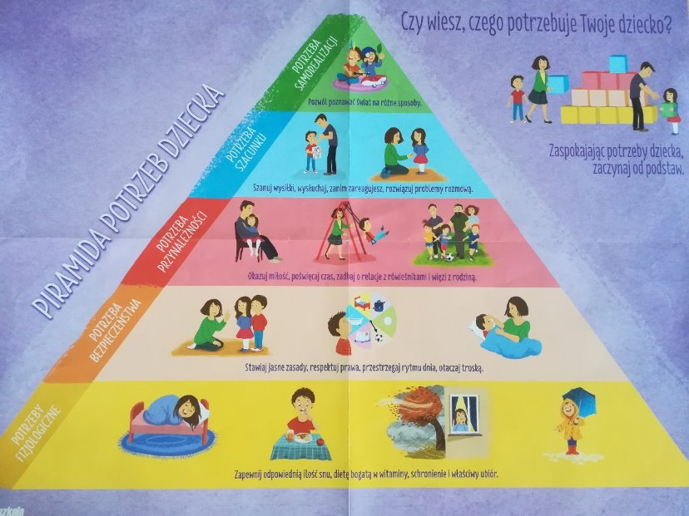
Potrzeby dziecka wg Maslowa

Slide 8
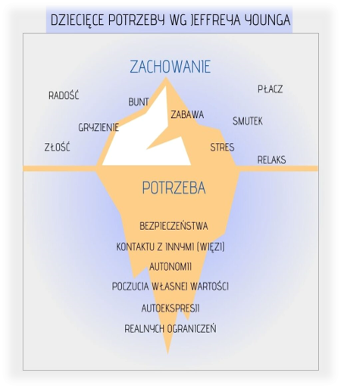
Potrzeby dziecka wg Younga
Odpowiednie zaspokojenie potrzeb w wieku dziecięcym warunkuje późniejszy obraz zachowania się dorosłego człowieka. Jeśli potrzeby te nie są w odpowiedni sposób zaspokajane w dzieciństwie, to stanowią „bagaż” w dorosłości. I nie chodzi tu o drastyczne skrajności, ale takie doświadczenia jak np.: lekceważenie czy ciągła krytyka lub brak stawianych granic.
W odpowiedzi na niezaspokojone potrzeby dziecko wytwarza w sobie schematy działania, które są tym właśnie przysłowiowym „bagażem”, jaki zabiera ze sobą w dorosłość. Na rysunku zilustrowany jest metaforyczny obraz potrzeb i zachowań dziecka. Tym, co widzimy jest czubek lodowca, czyli jego zachowania. Wynikają one z często niewidocznych gołym okien zaspokojonych lub niezaspokojonych potrzeb, które są źródłem zachowań.

Slide 9
Potrzeby dziecka wg Younga
Potrzeba bezpieczeństwa — potrzeba bezpiecznej i stabilnej relacji, kontaktu z innymi, potrzeba opieki, empatii, akceptacji i szacunku „W bezpiecznym domu rodzice są zawsze dostępni, fizycznie i psychicznie. Nikt nie jest źle traktowany” (Jeffrey Young)
1
Potrzeba kontaktu z innymi (więzi) „Empatia nawiązuje do obecności kogoś takiego w bliskim otoczeniu, kto rozumie twój świat, uprawomocnia twoje uczucia.
2
Potrzeba autonomii — potrzeba posiadania własnej tożsamości, możliwości wyrażania siebie
3
Potrzeba poczucia własnej wartości — potrzeba akceptacji, swobody w wyrażaniu swoich uczuć
4
Potrzeba autoekspresji — spontaniczności, okazywania radości, potrzeba zabawy
5
Potrzeba realnych ograniczeń — samokontroli, ukierunkowania
6

Slide 10
Konflikt vs przemoc
Konflikt – równość sił, możliwość negocjacji
Przemoc – intencjonalna, powtarzalna, przewaga jednej strony
Przykład: żart vs. upokarzanie

Slide 11
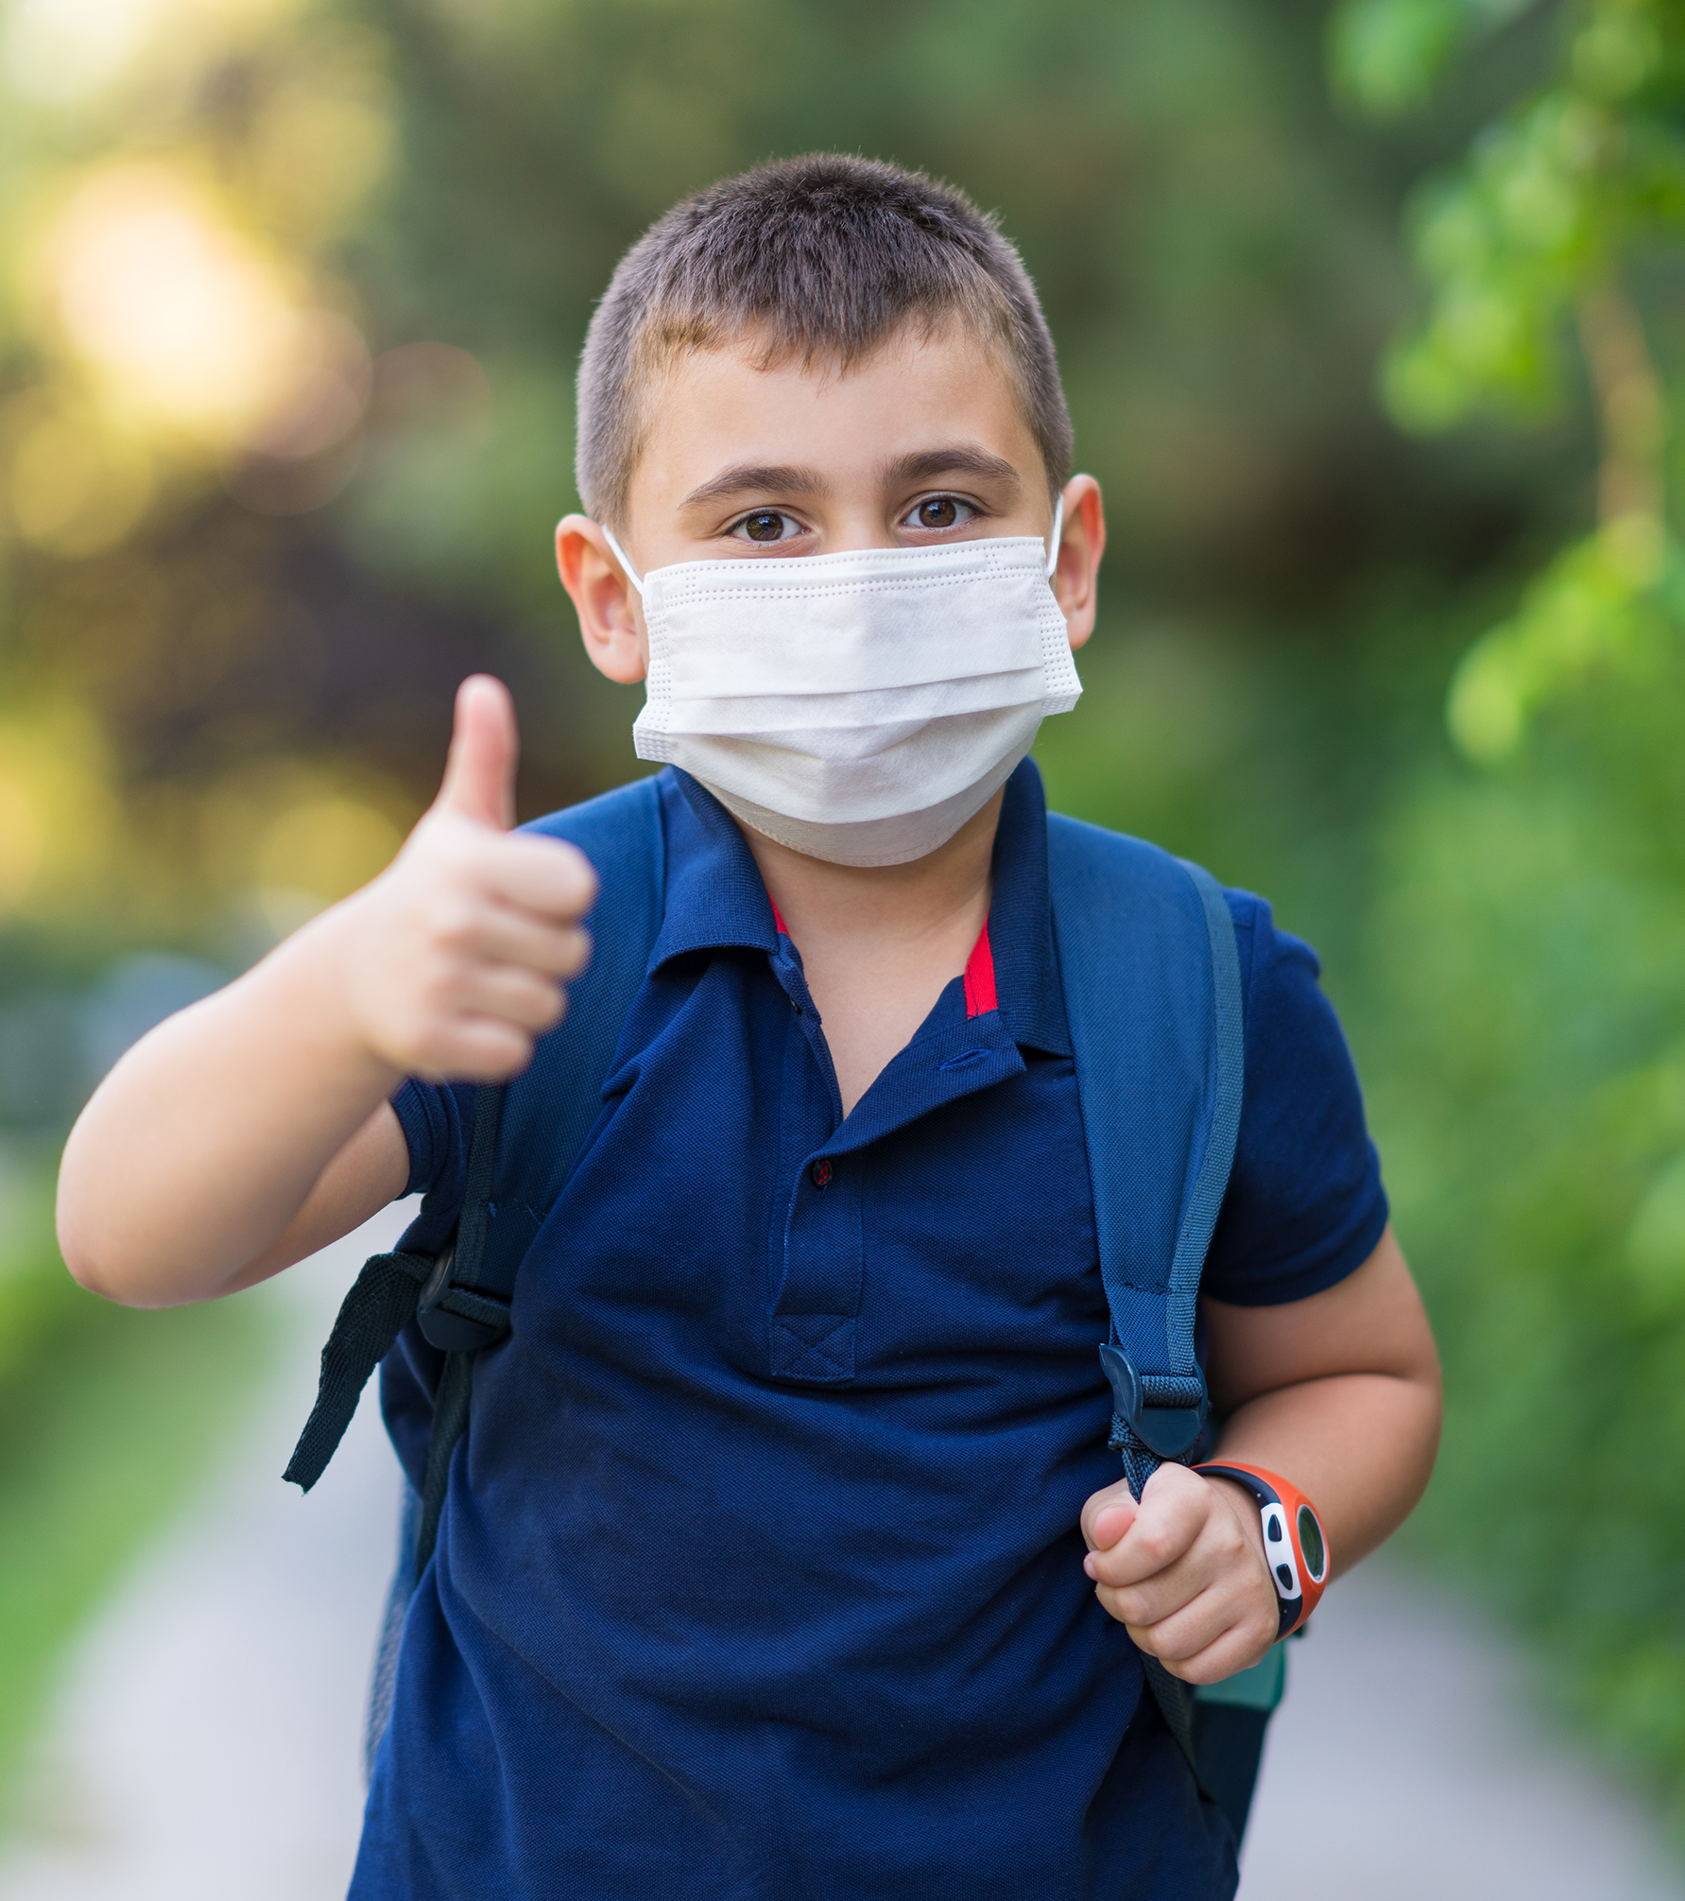
Czemu uczniowie milczą ?

Slide 12
Mechanizmy stresu
Reakcja „walcz – uciekaj – zastygnij”
Reakcja „przypodobaj się”
Oś HPA – oś stresu (podwzgórze – przysadka – nadnercza)
Wzrost pobudzenia i zawężenie uwagi

Slide 13
Mechanizmy stresu
Mechanizmy psychologiczne (poznawcze):
a. Katastrofizacja
Wyolbrzymienie zagrożenia: „To będzie katastrofa”.
b. Filtrowanie negatywne
Skupienie tylko na zagrożeniach lub błędach.
c. Zniekształcenia myślenia (np. czytanie w myślach)
„Na pewno wszyscy uznają, że jestem głupi”.
d. Przekonania kluczowe
Np. „Muszę być idealny”, „Nie mogę popełnić błędu”.

Slide 14
Mechanizmy stresu
Mechanizmy obronne w stresie:
Wyparcie – odsuwanie stresującej informacji.
Racjonalizacja – tłumaczenie stresu logicznymi argumentami.
Projekcja – przypisywanie innym własnych uczuć.
Humor – redukcja napięcia poprzez żart.
Długotrwały stres – wyczerpanie

Slide 15
Mechanizmy przemocy
Trójkąt: sprawca – ofiara – świadek
Motywacje sprawcy
Skutki psychologiczne
Milcząca zgoda grupy

Slide 16
Sprawca
Motywy:
potrzeba dominacji,
odreagowanie frustracji,
chęć zyskania pozycji w grupie,
modelowanie zachowań z domu.
Przykład: Uczeń, który w domu doświadcza krzyku i upokarzania, w szkole odgrywa rolę dominującego.

Slide 17
Ofiara
Często cicha, wycofana, ale nie zawsze — może to być też uczeń wyróżniający się, „inny”, wrażliwy, zdolny.
Przykład: Dziewczynka szalenie uzdolniona artystycznie jest wyśmiewana za „udziwniony styl”

Slide 18
Świadkowie
Obserwatorzy mają największą moc zmiany sytuacji.
Mechanizm milczącej zgody wzmacnia sprawcę.
Przykład: Grupa klasowa śmieje się, gdy uczeń kogoś wyśmiewa — nie reagują, bo „nie chcą się wychylać”.

Slide 19
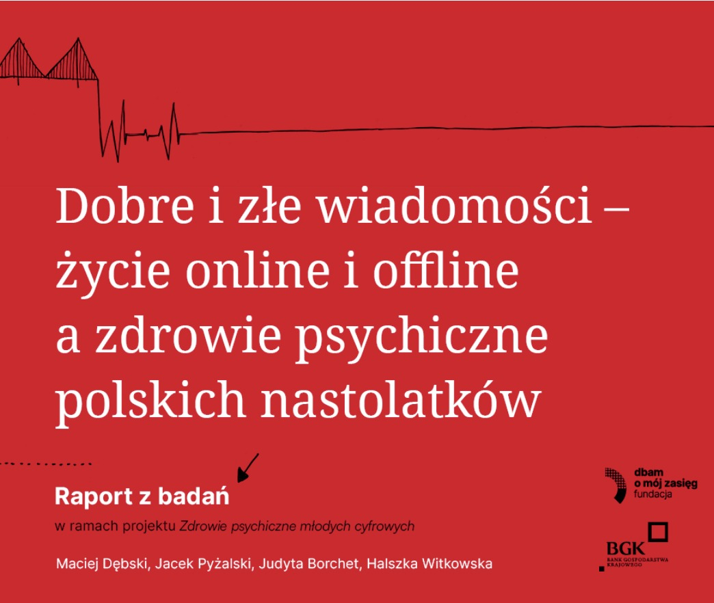

Slide 20
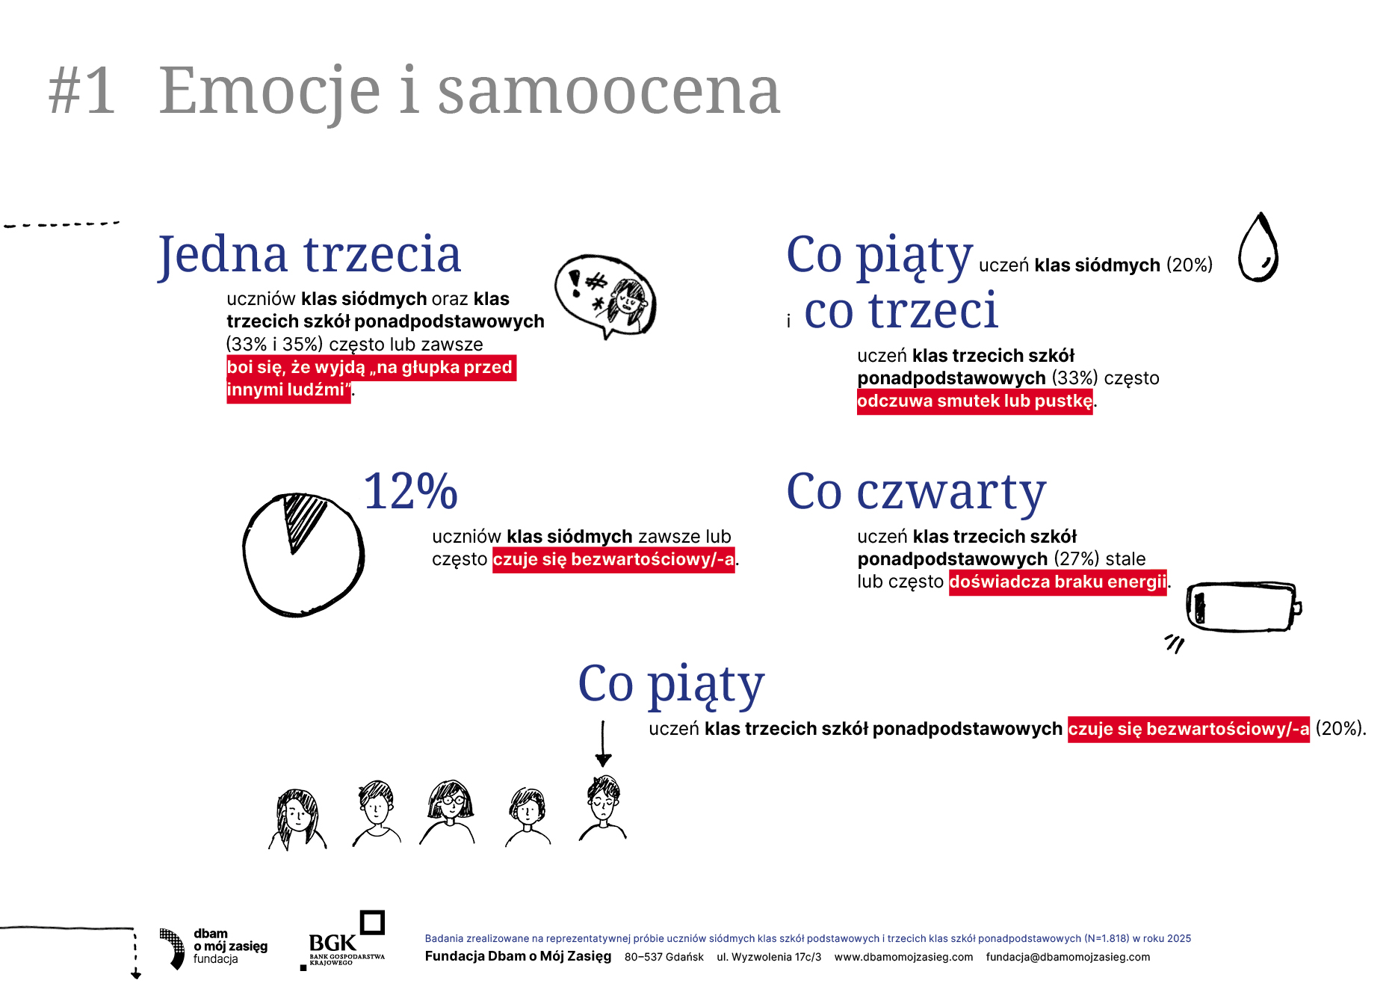

Slide 21
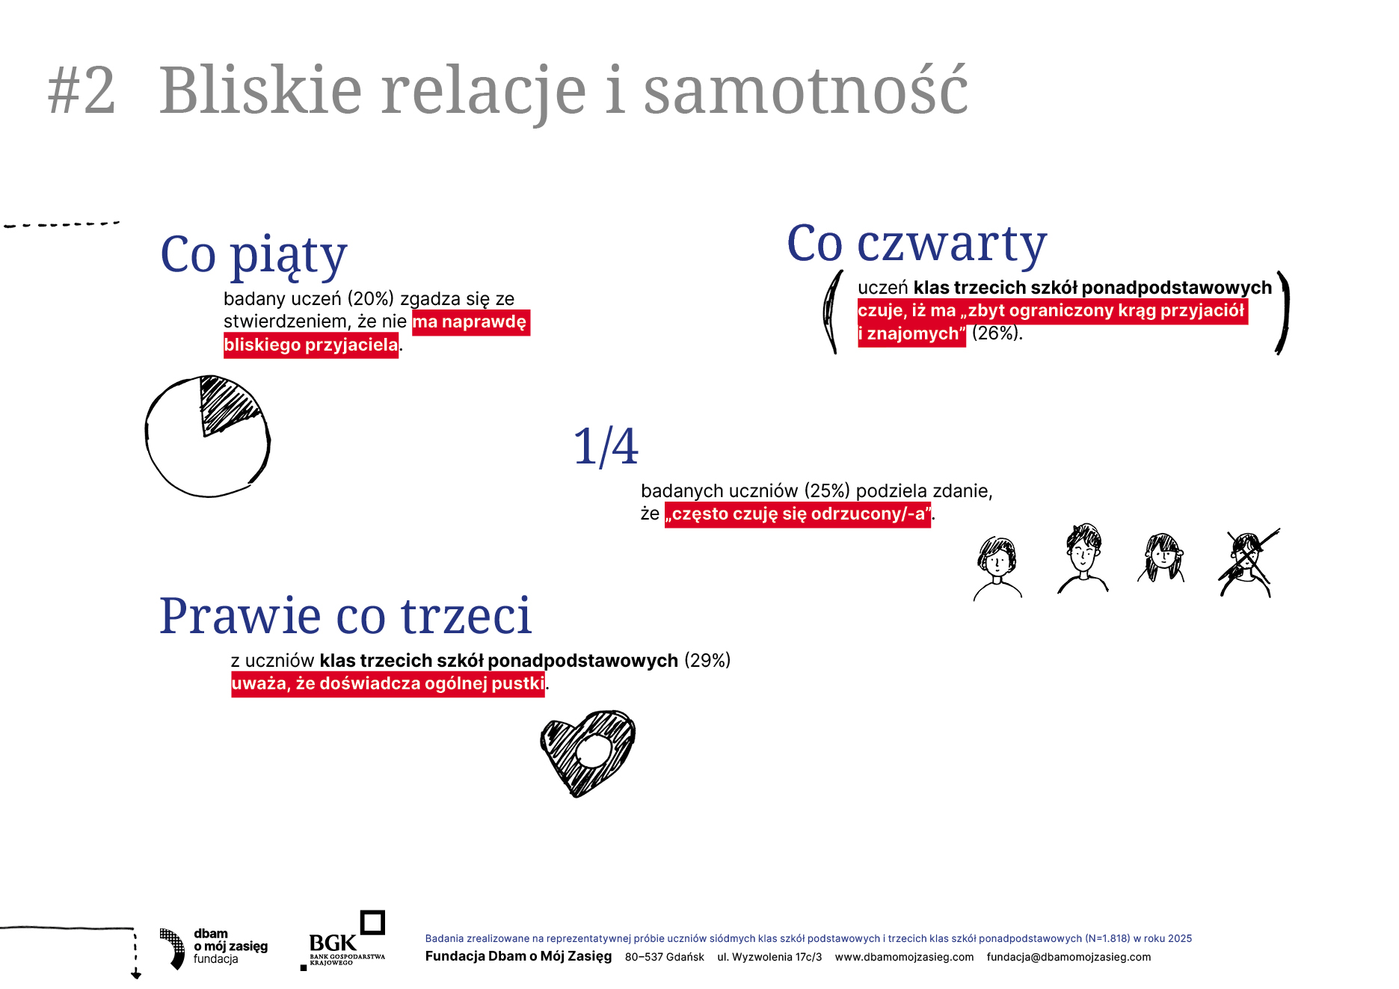

Slide 22
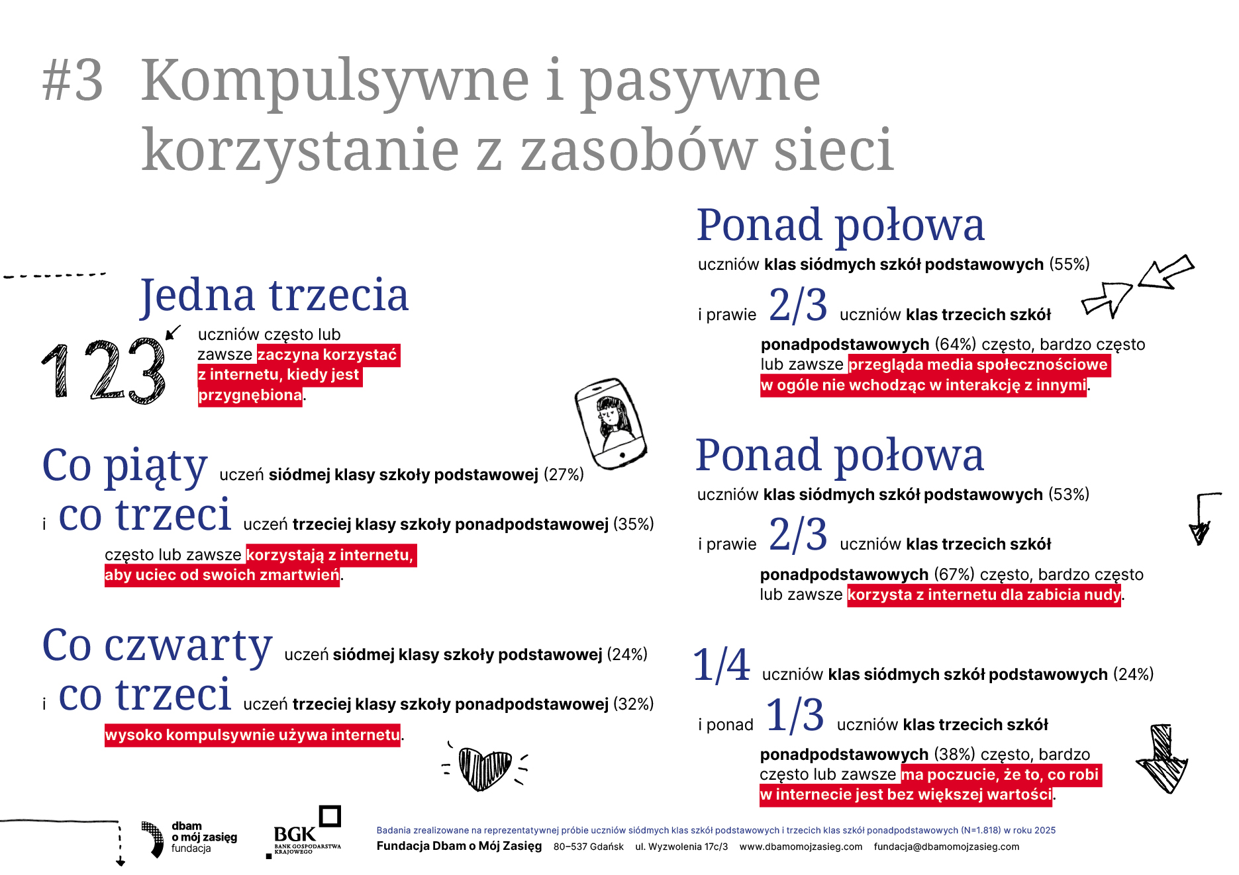

Slide 23
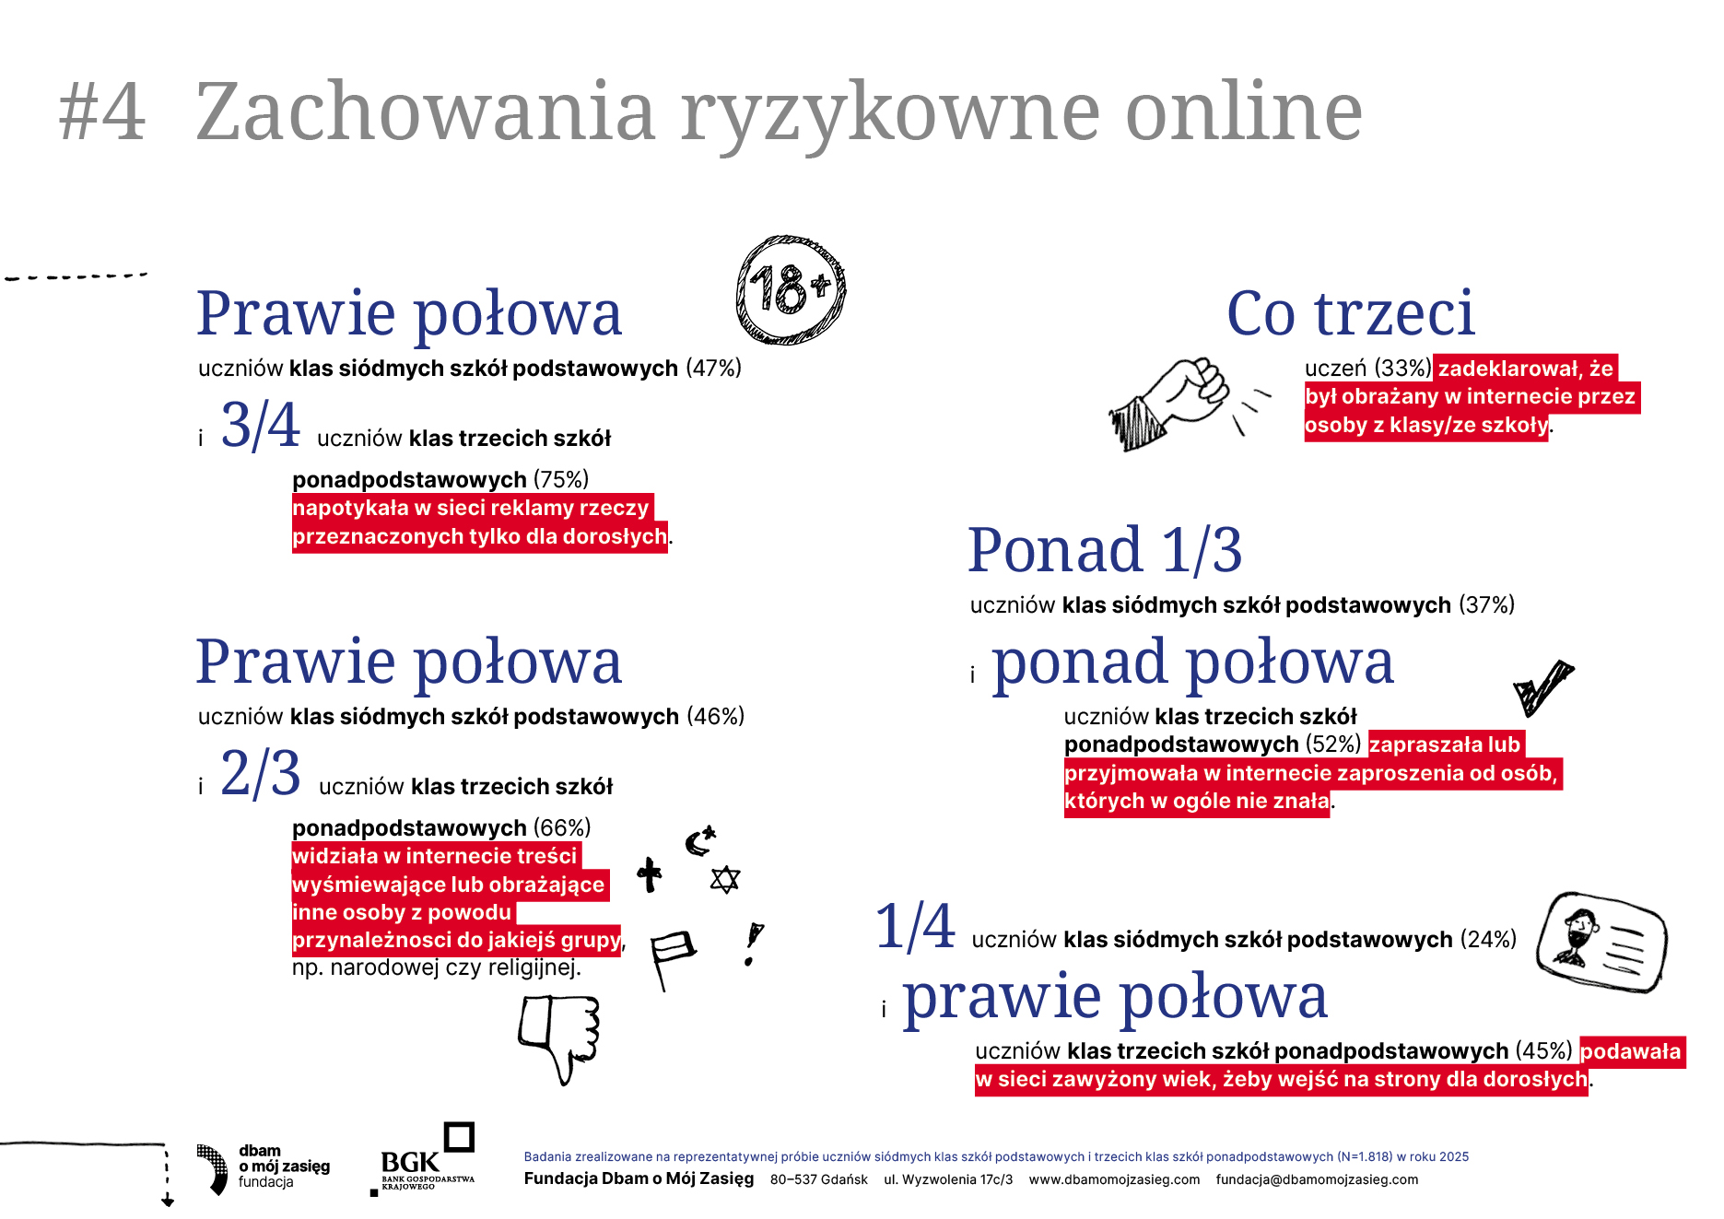

Slide 24
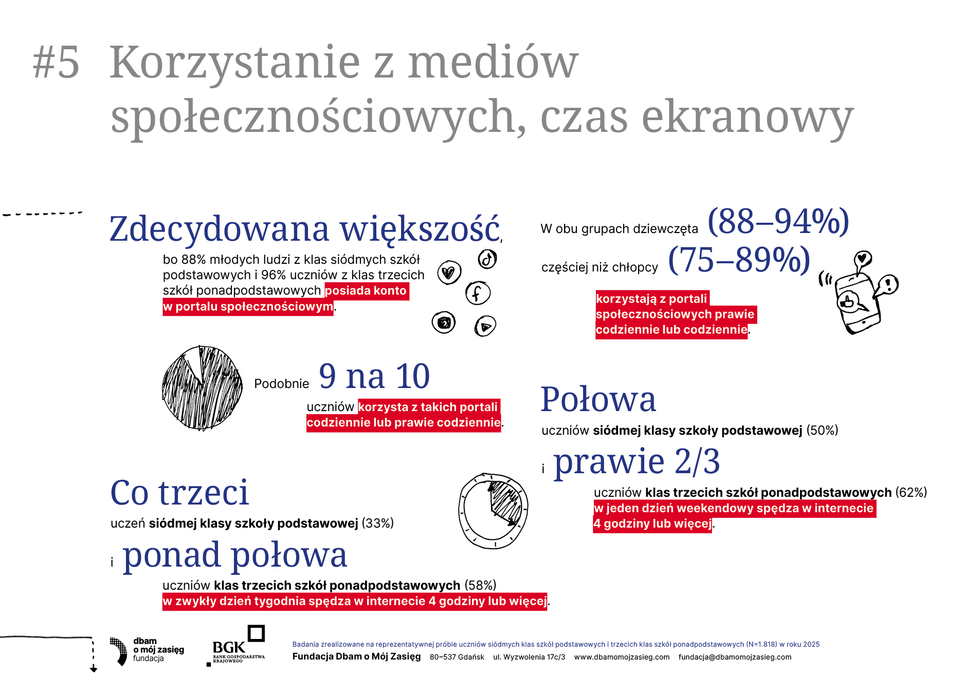

Slide 25
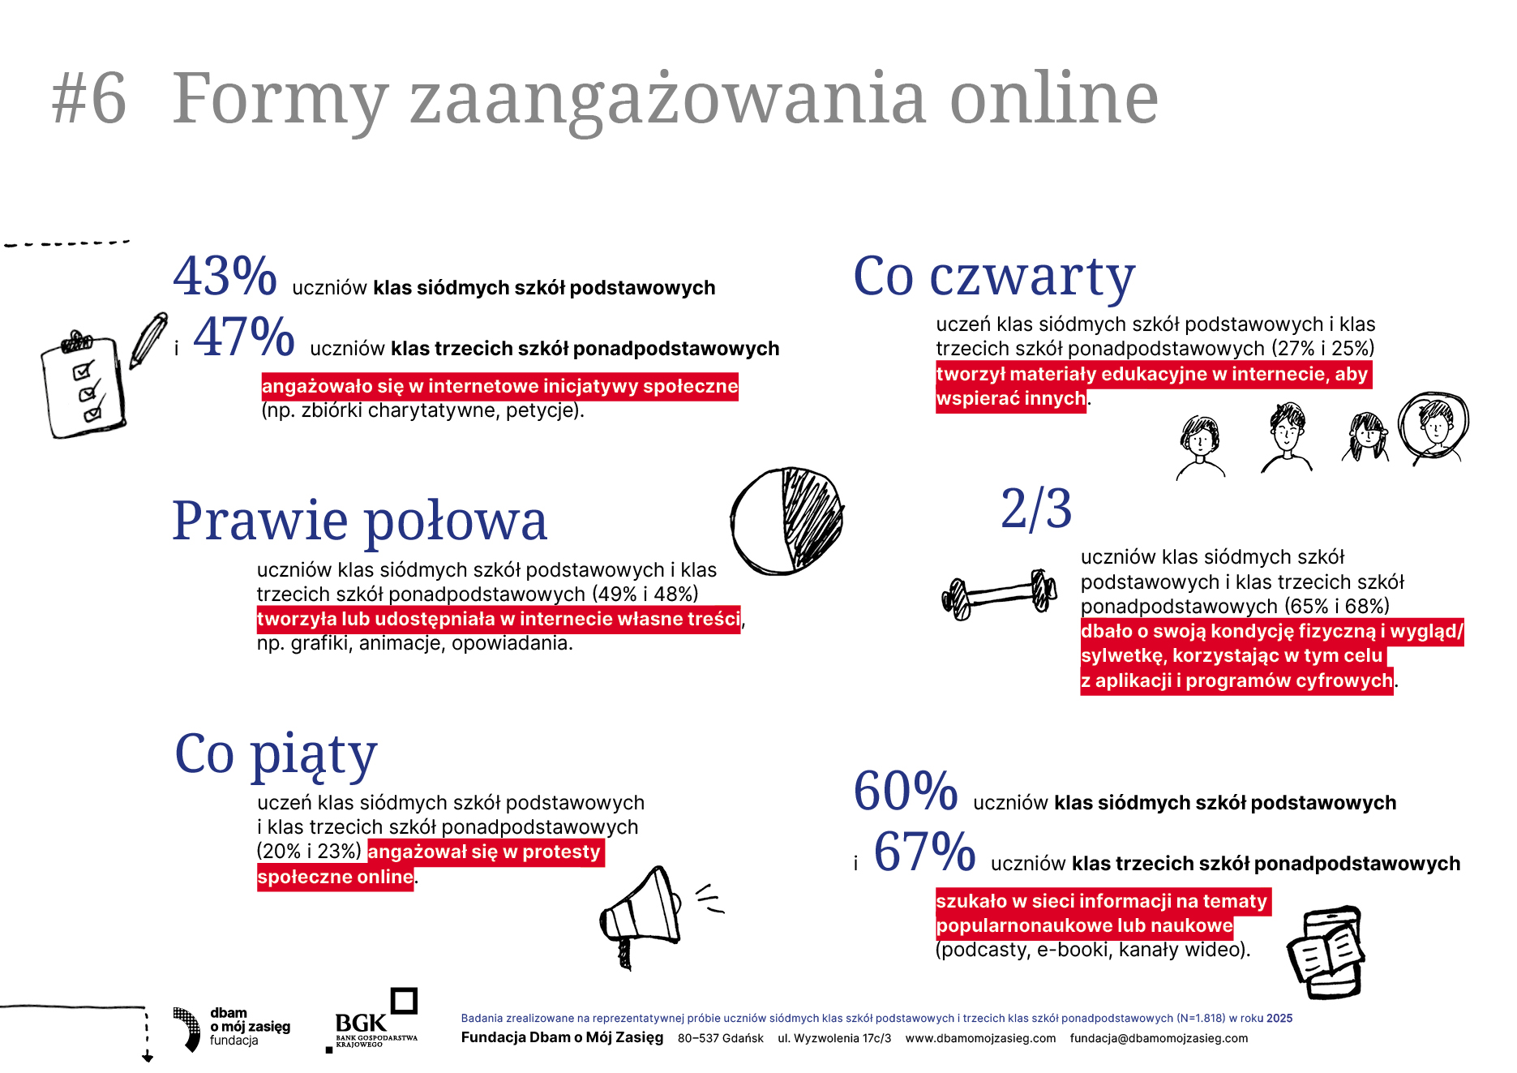

Slide 26
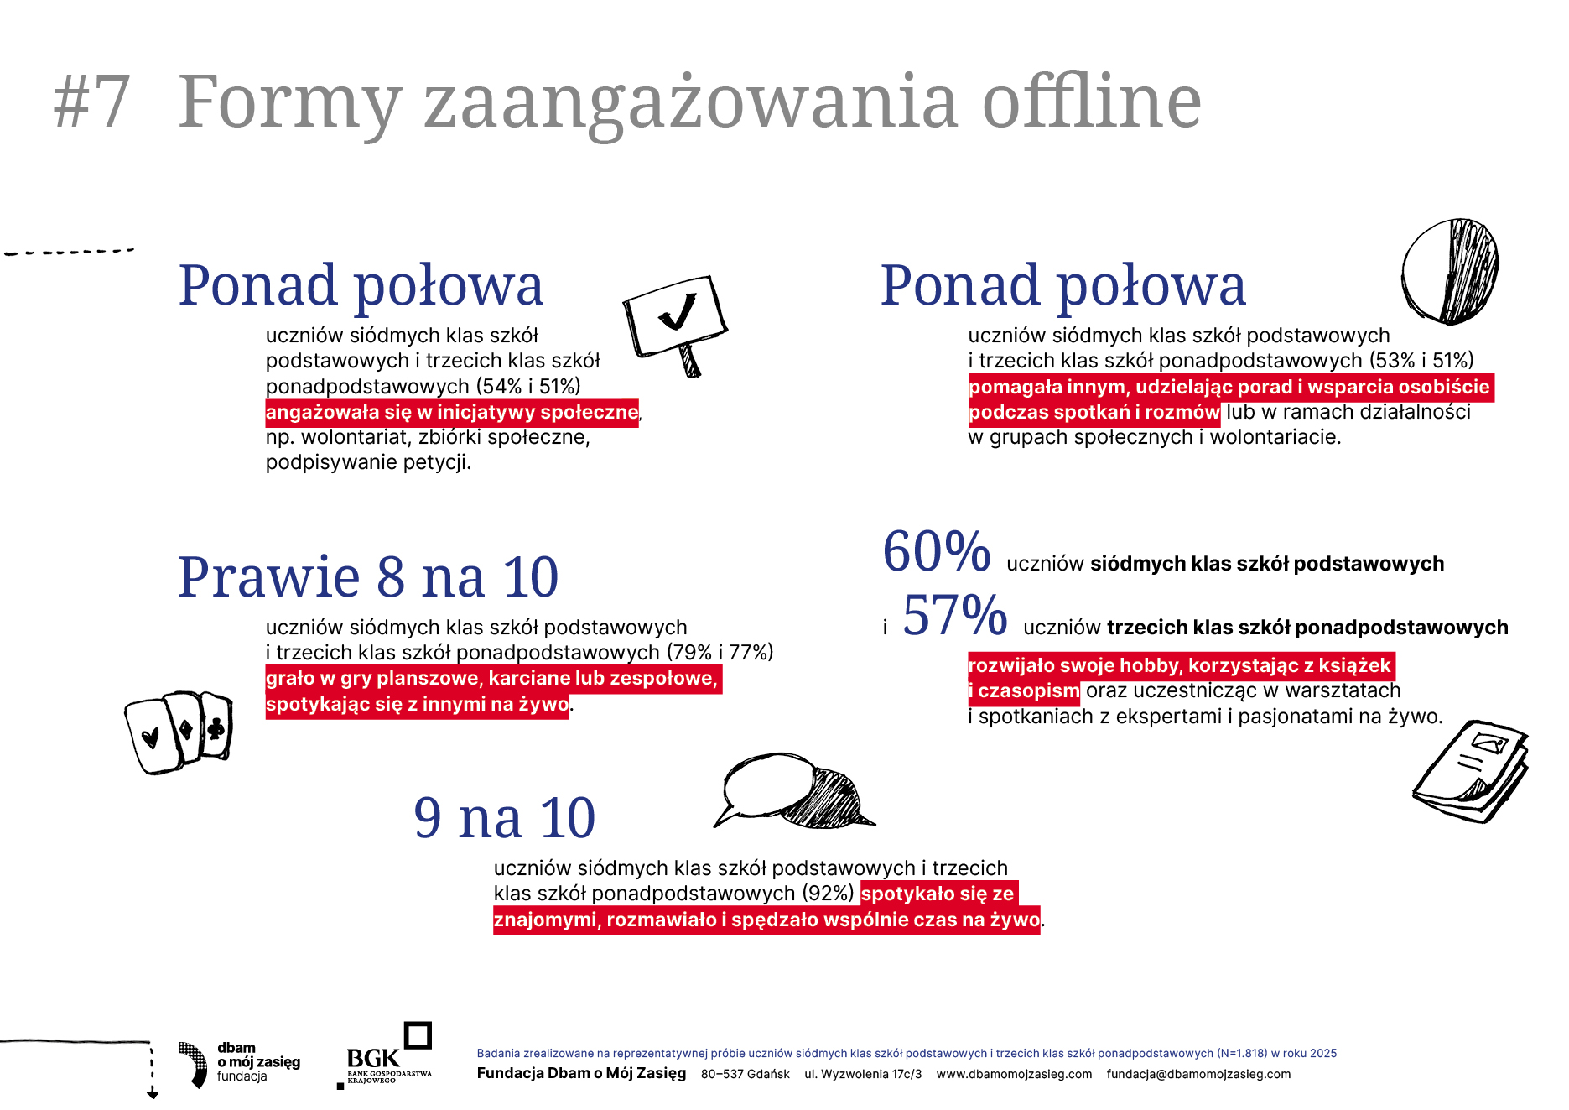

Slide 27
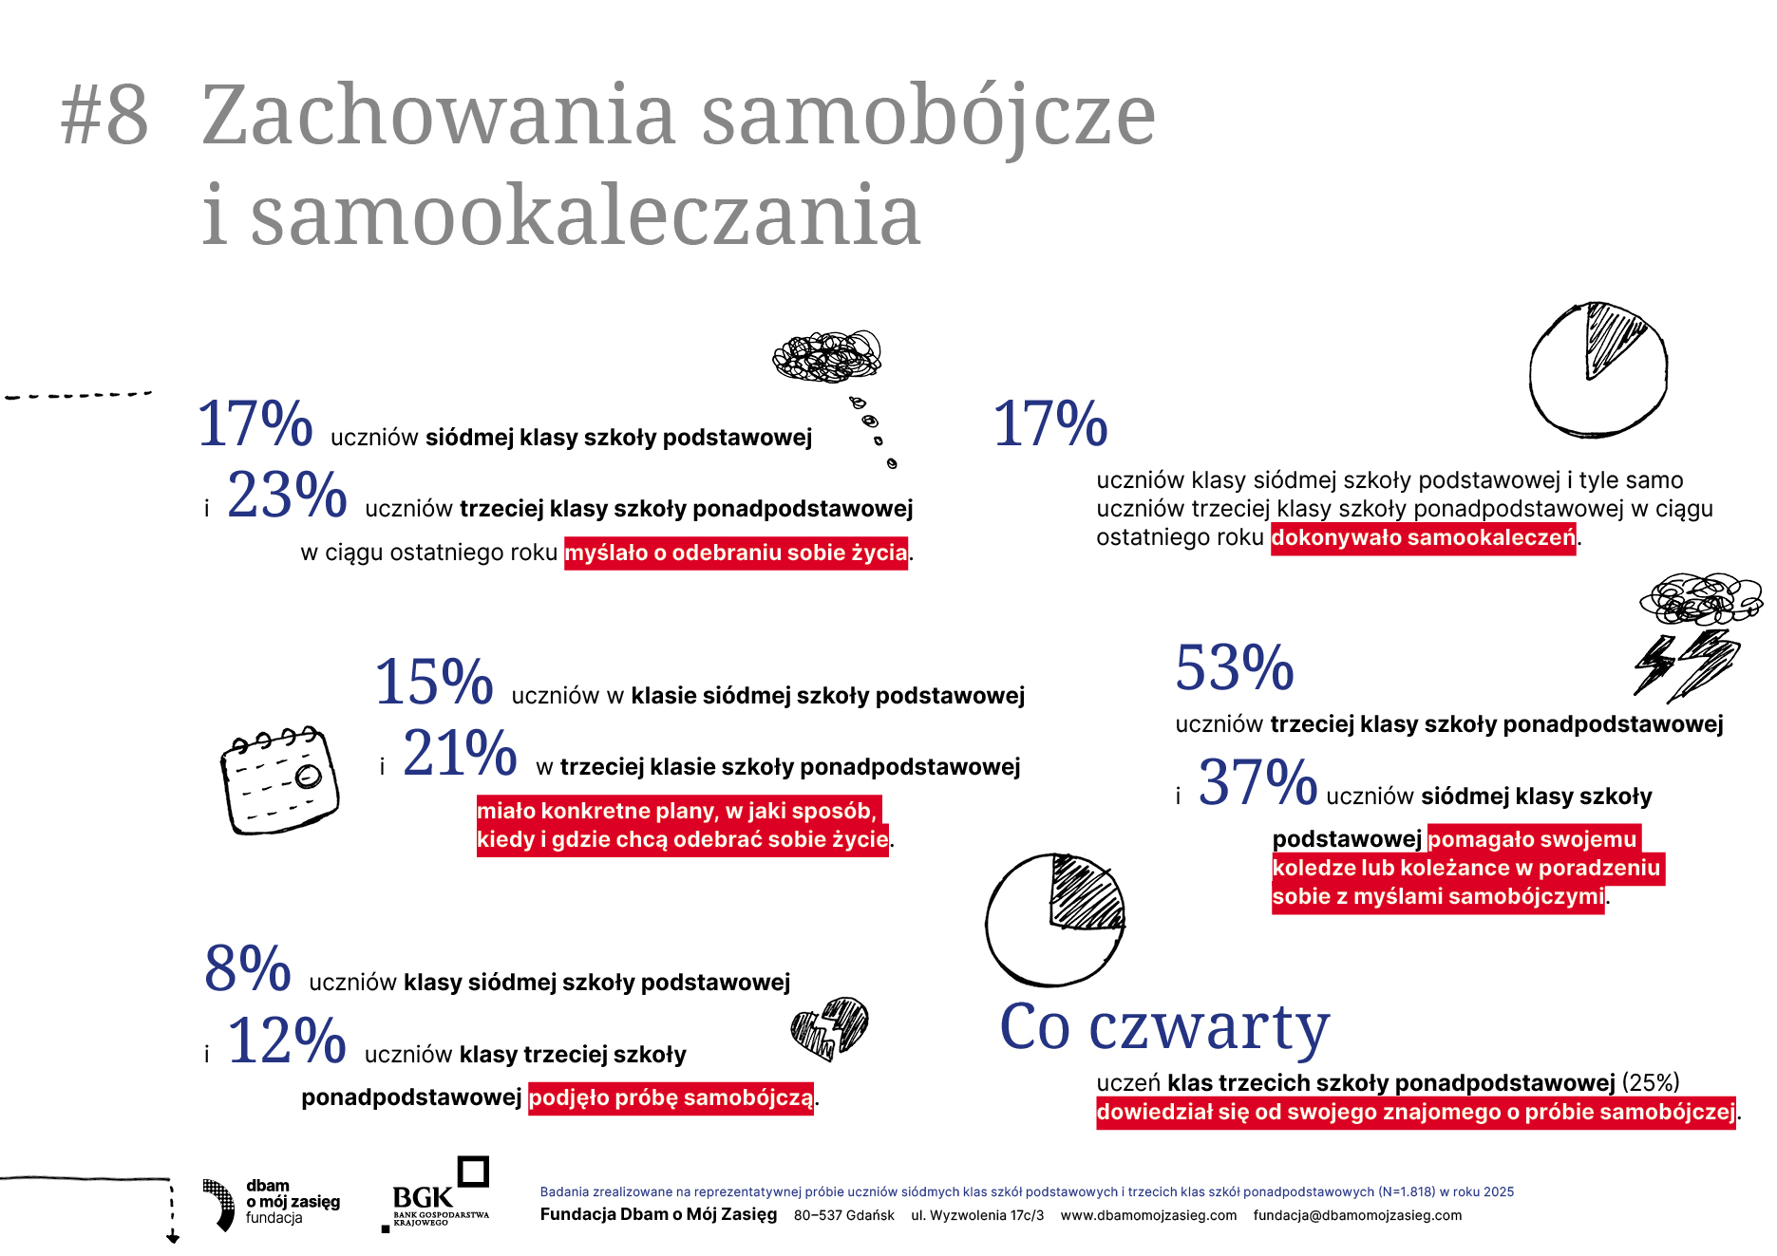

Slide 28
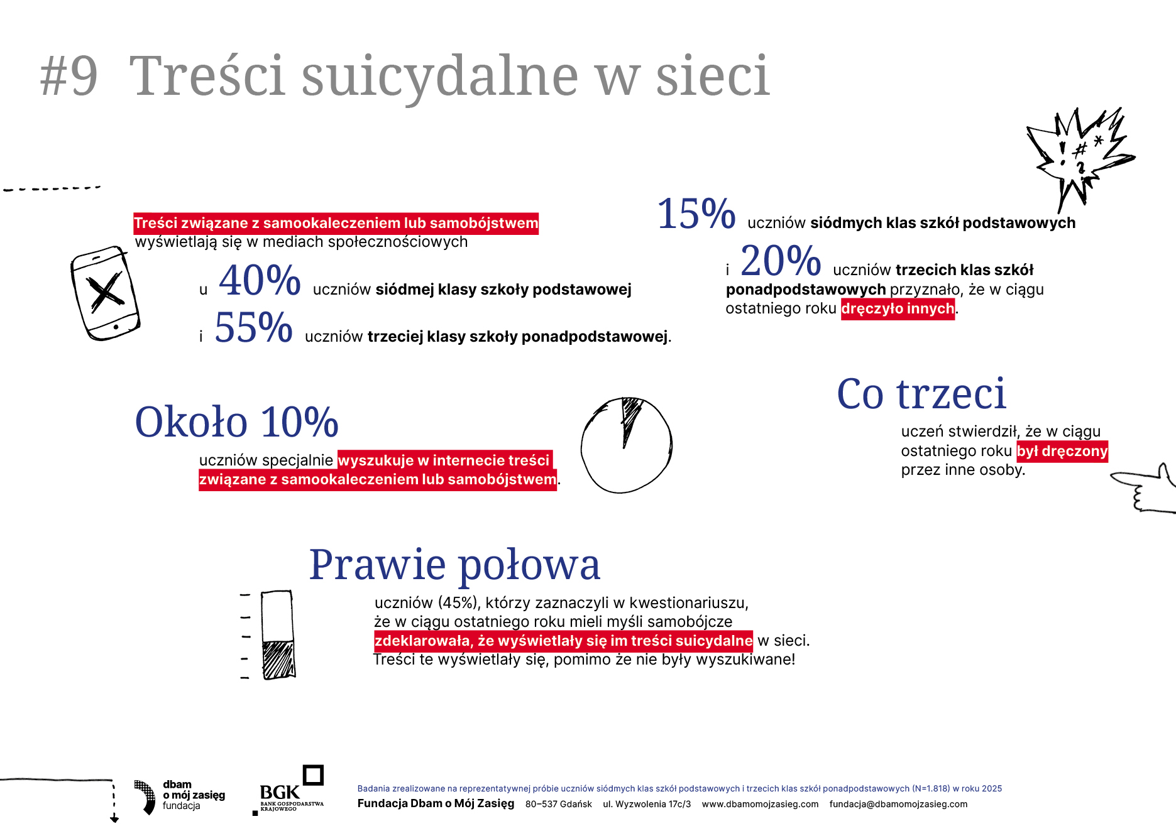

Slide 29
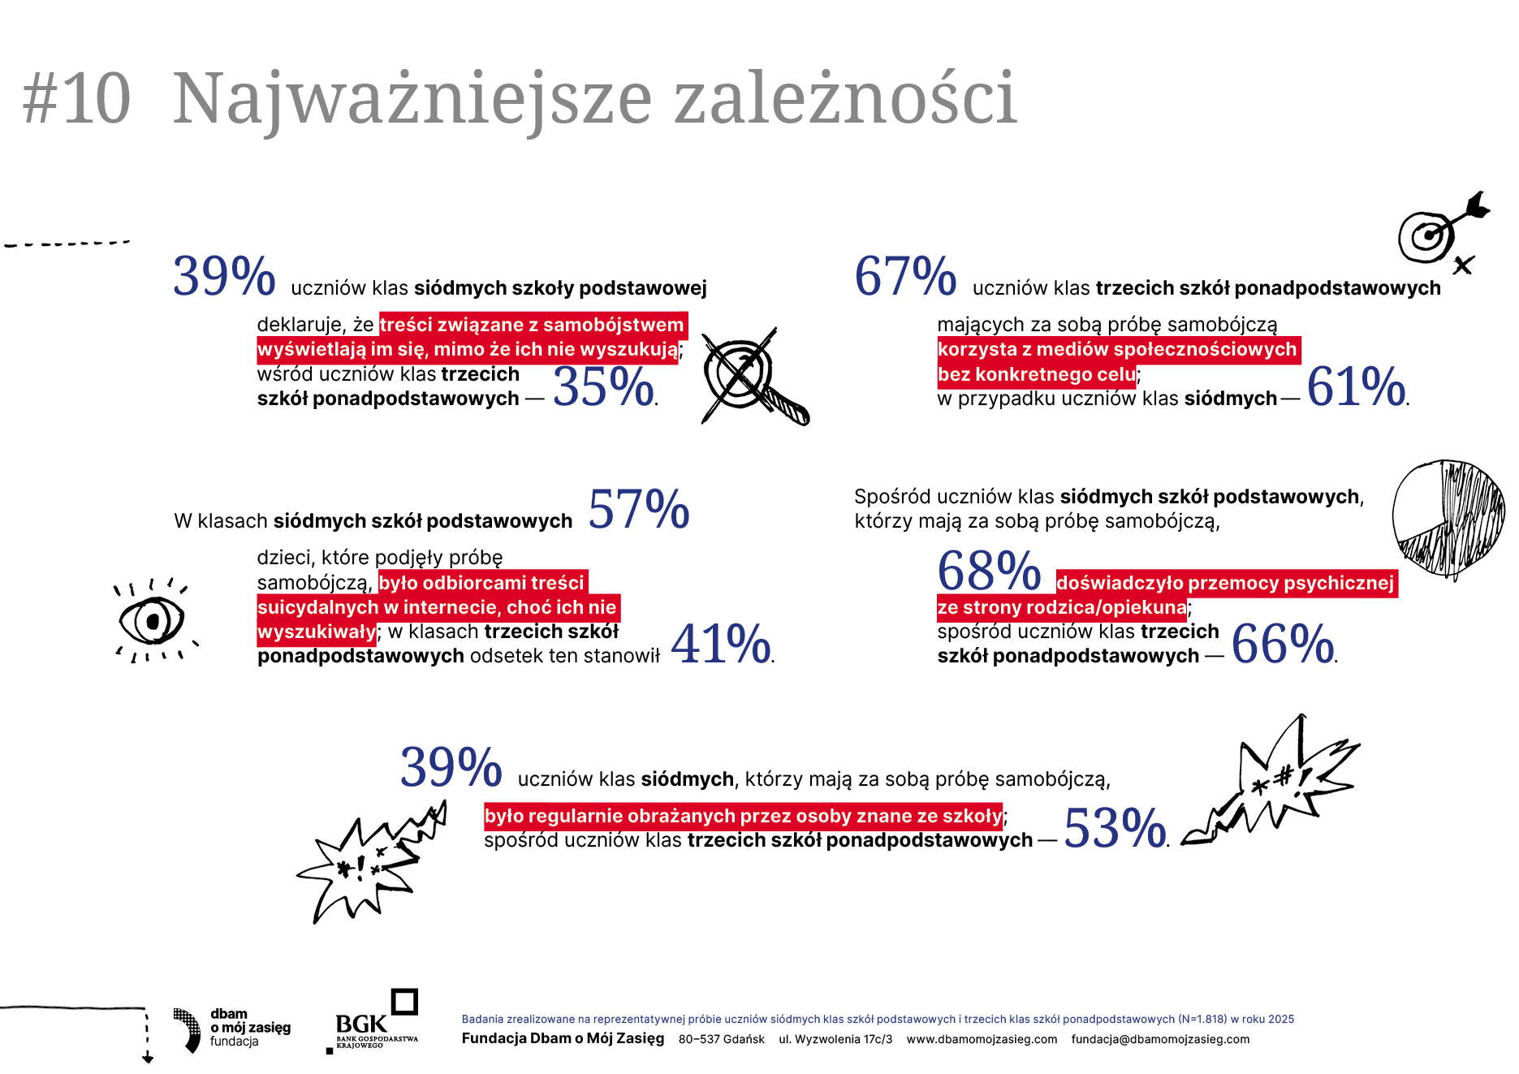

Slide 30
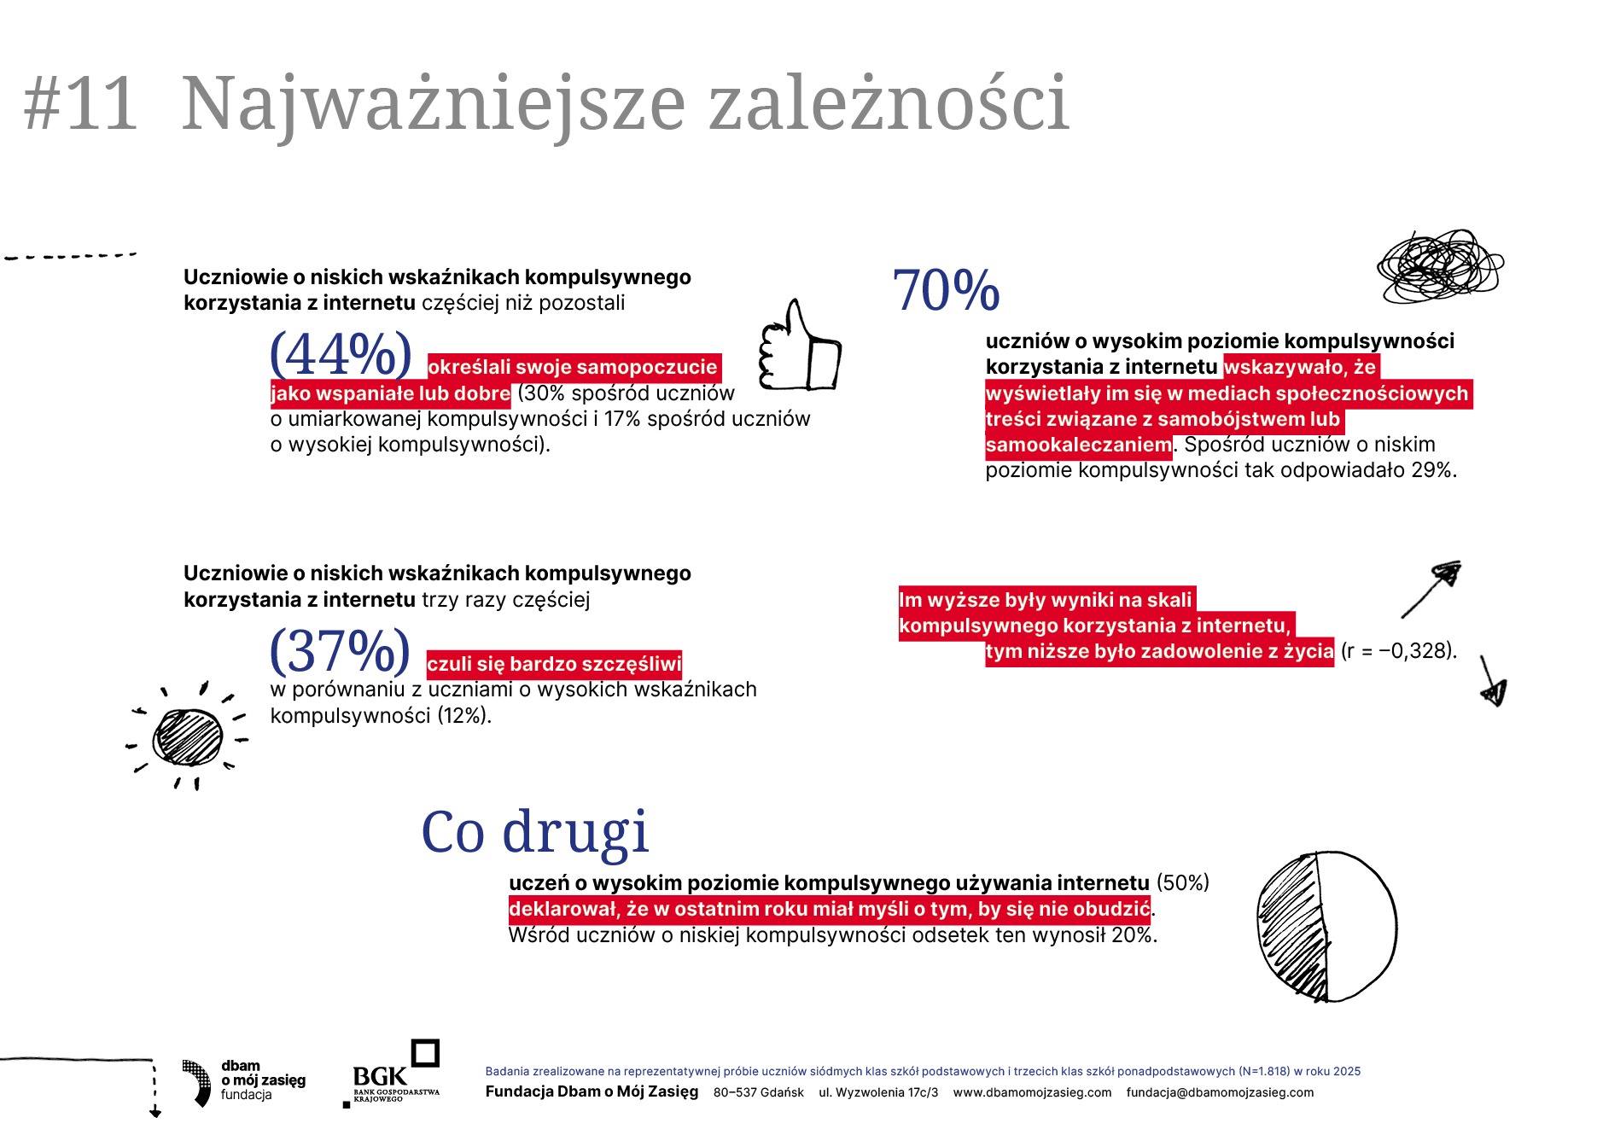

Slide 31

Raport Nastolatki
W sumie zebrano 3655 pełnych ankiet uczniów i uczennic (z klas 7i 8 szkół podstawowych oraz klas 1 i 2 szkół ponadpodstawowych) oraz918 zestawów odpowiedzi od rodziców i opiekunów prawnych, pochodzących ze 160 szkół zlokalizowanych we wszystkich 16 województwach. Dane zostały poddane procedurze ważenia statystycznego z uwzględnieniem wieku i płci respondentów i respondentek na podstawie danych demograficznych GUS.

Slide 32
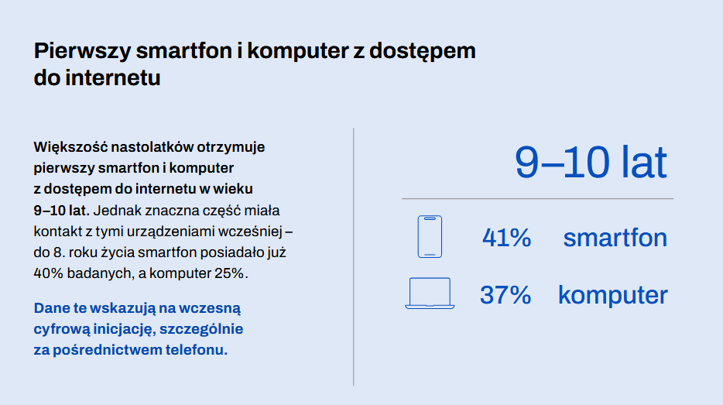
Raport Nastolatki

Slide 33
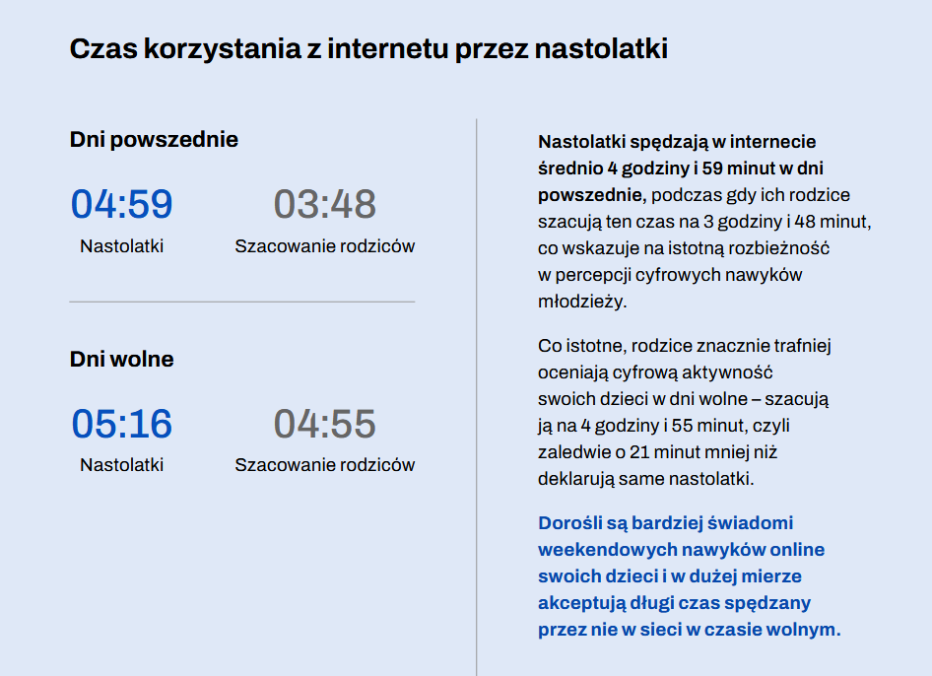
Raport Nastolatki

Slide 34
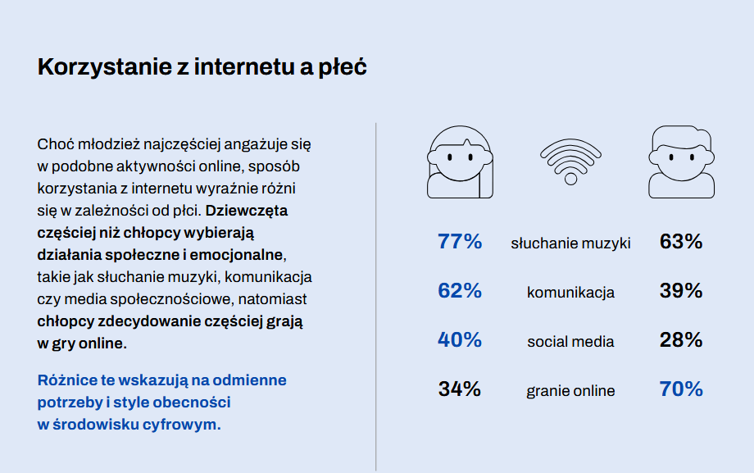
Raport Nastolatki

Slide 35
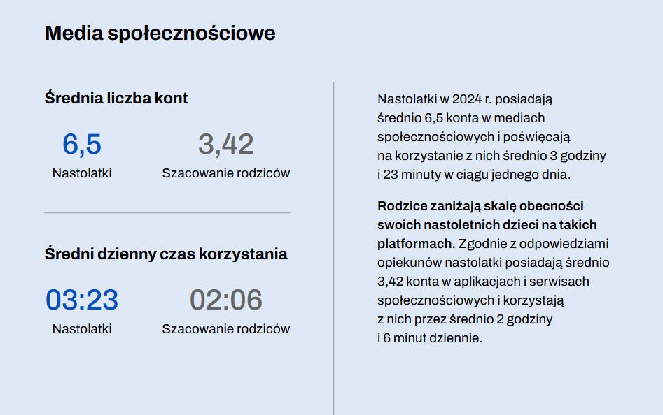
Raport Nastolatki

Slide 36
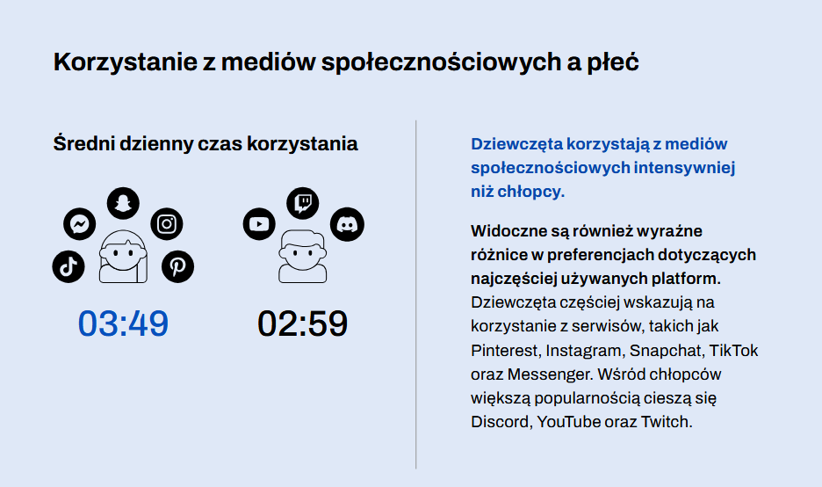
Raport Nastolatki

Slide 37
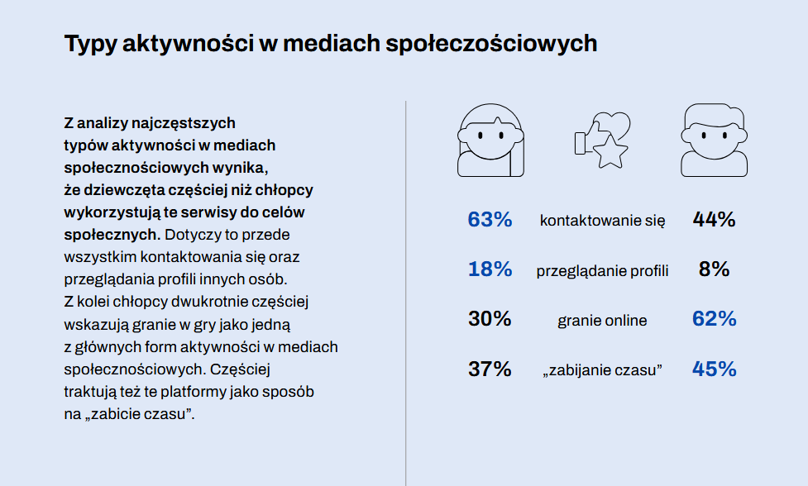
Raport Nastolatki

Slide 38
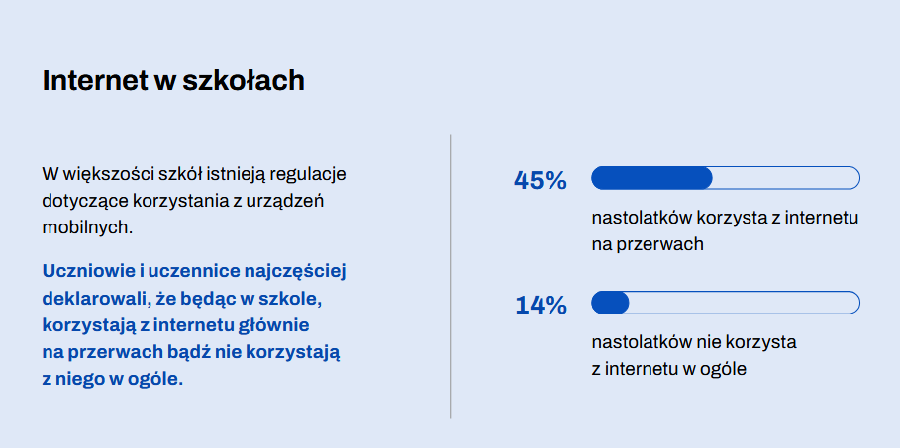
Raport Nastolatki

Slide 39
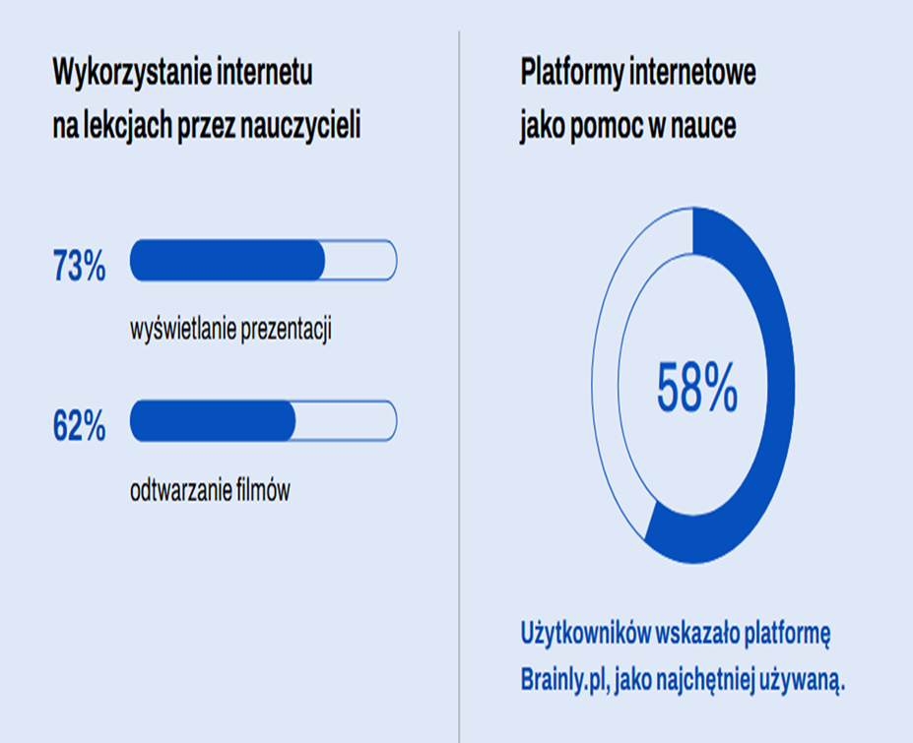
Raport Nastolatki

Slide 40
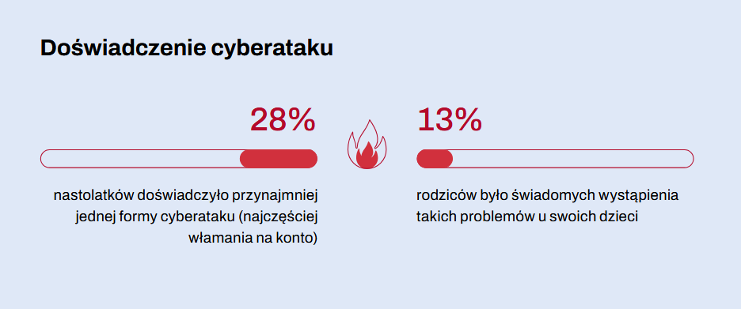
Raport Nastolatki

Slide 41
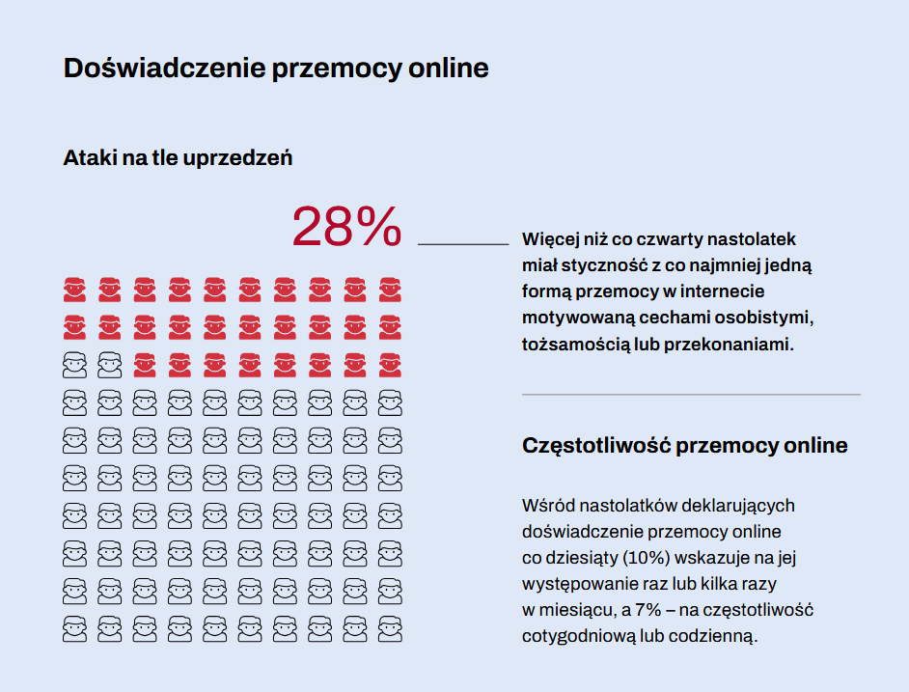
Raport Nastolatki

Slide 42
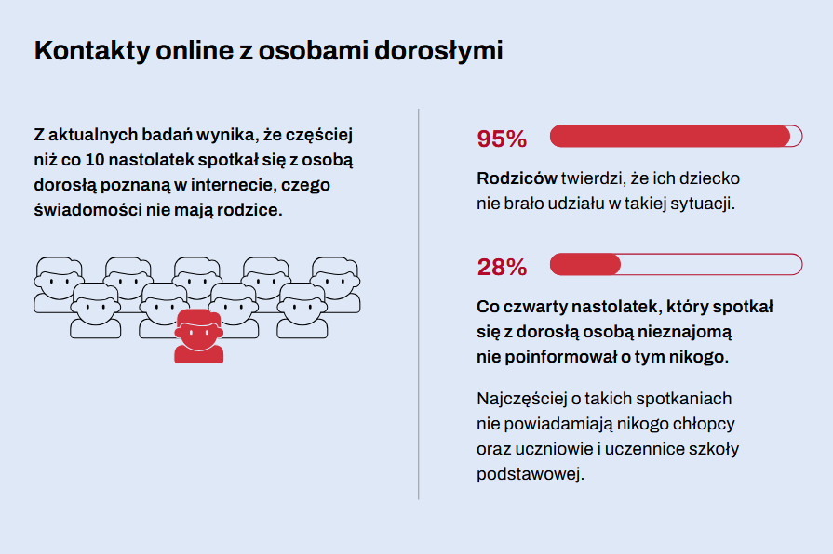
Raport Nastolatki

Slide 43
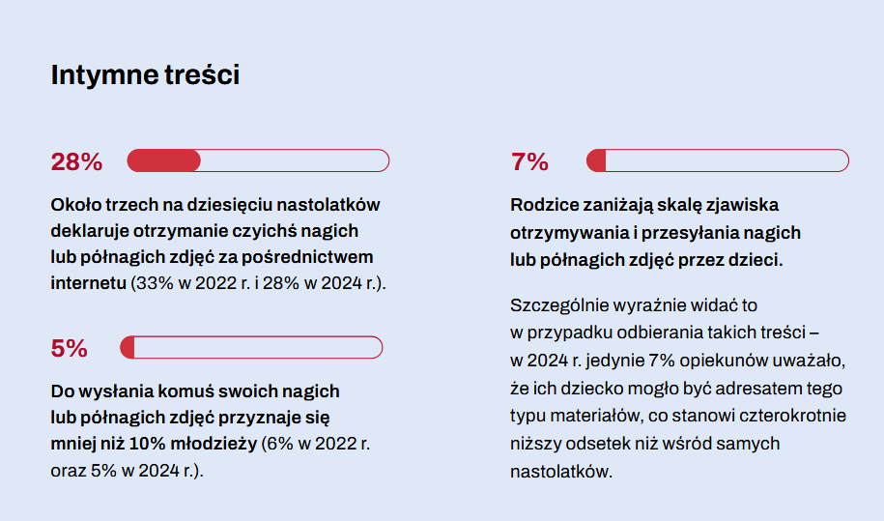
Raport Nastolatki

Slide 44
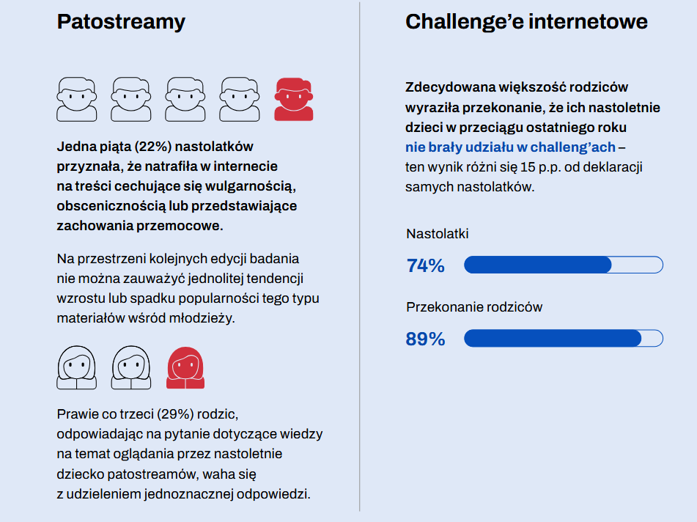
Raport Nastolatki

Slide 45
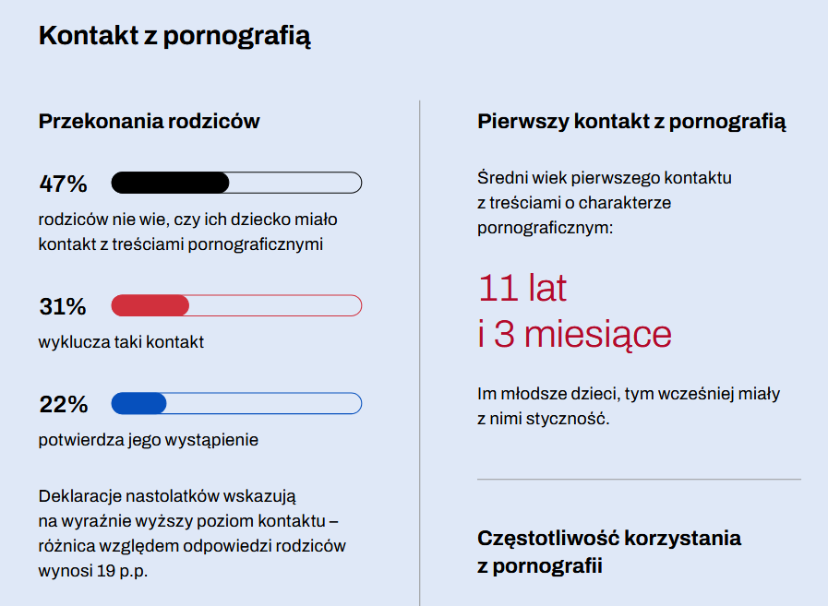
Raport Nastolatki

Slide 46
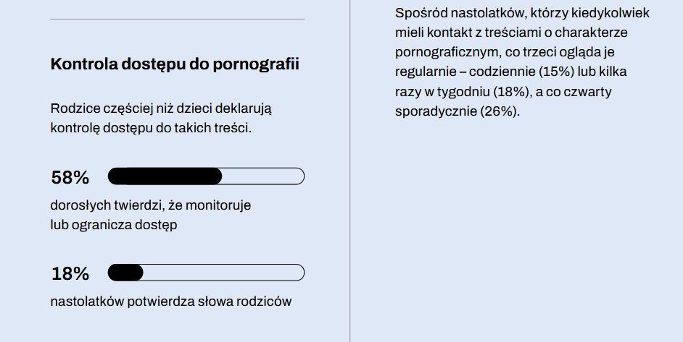
Raport Nastolatki

Slide 47
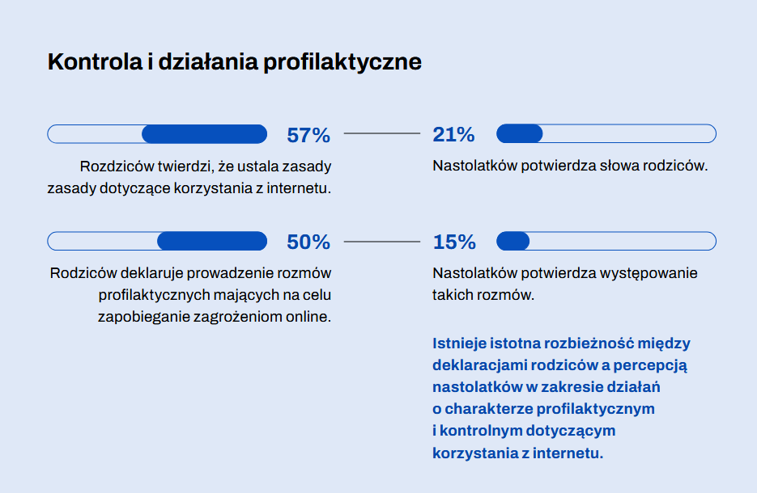
Raport Nastolatki

Slide 48
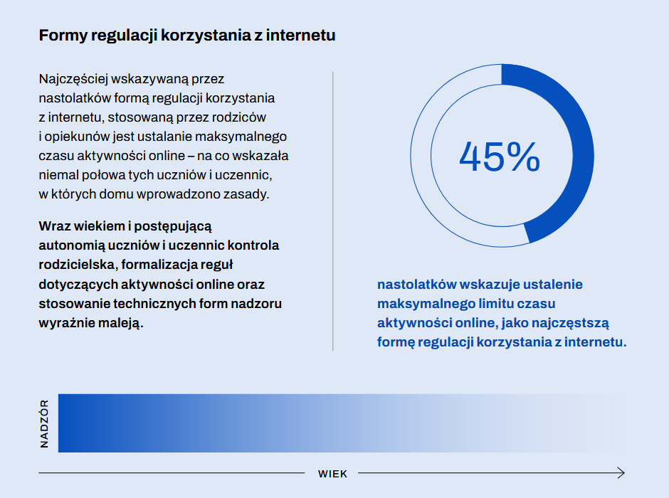
Raport Nastolatki

Slide 49
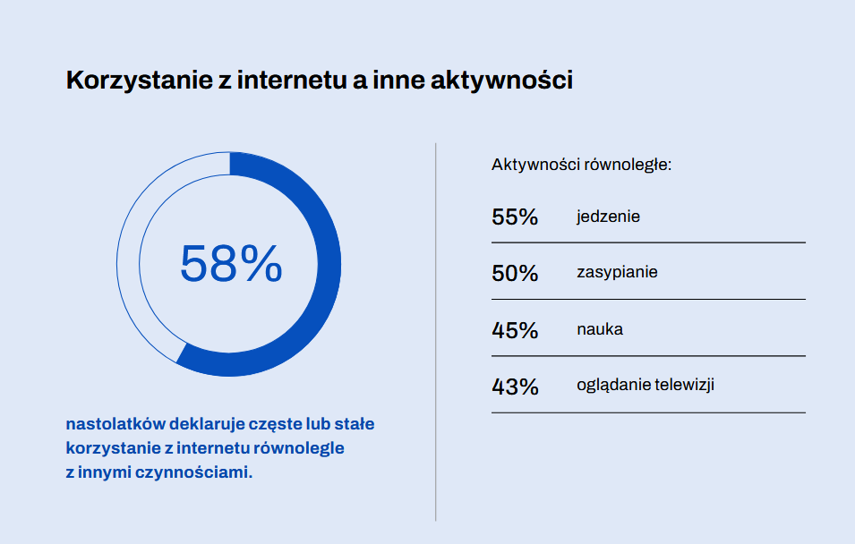
Raport Nastolatki

Slide 50
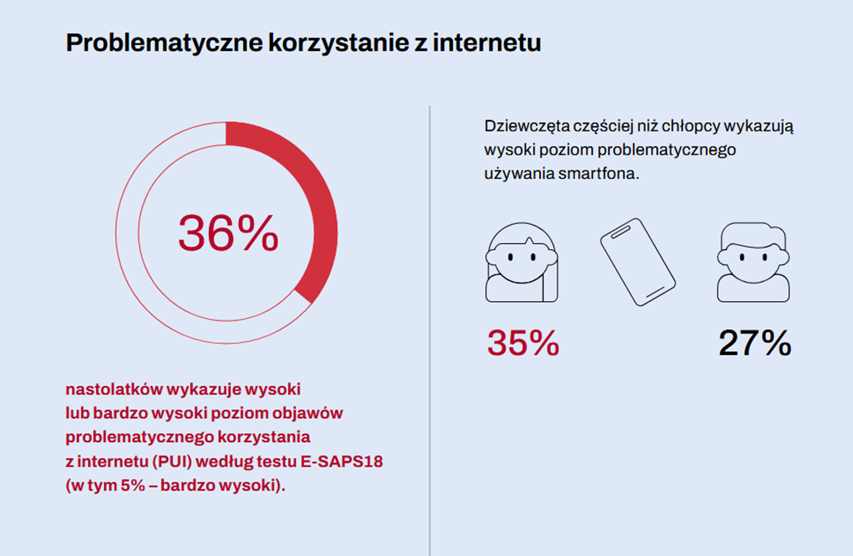
Raport Nastolatki

Slide 51
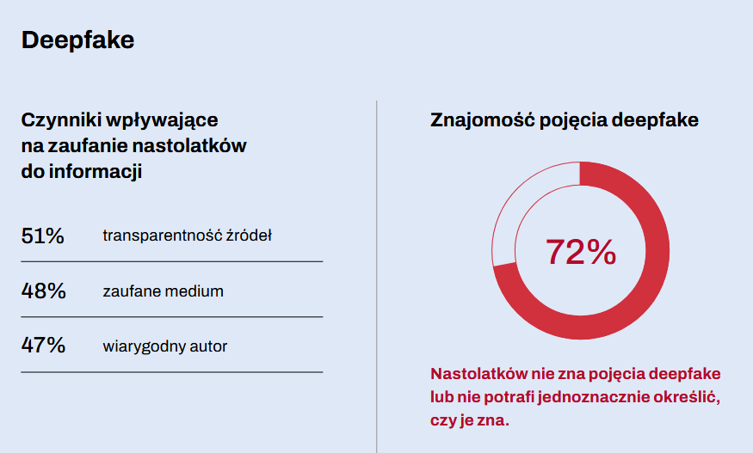
Raport Nastolatki

Slide 52
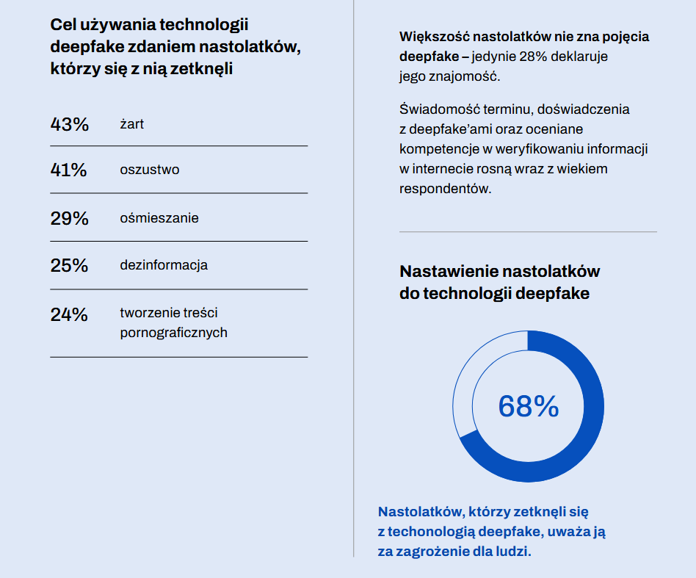
Raport Nastolatki

Slide 53
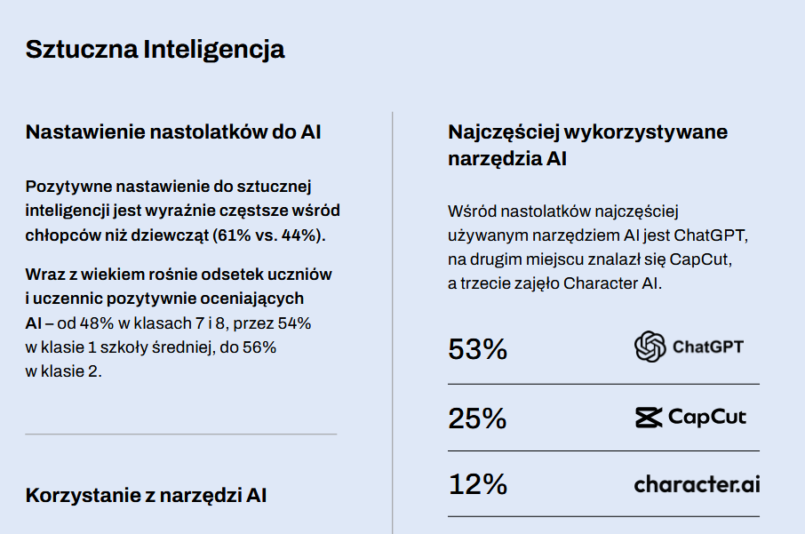
Raport Nastolatki

Slide 54
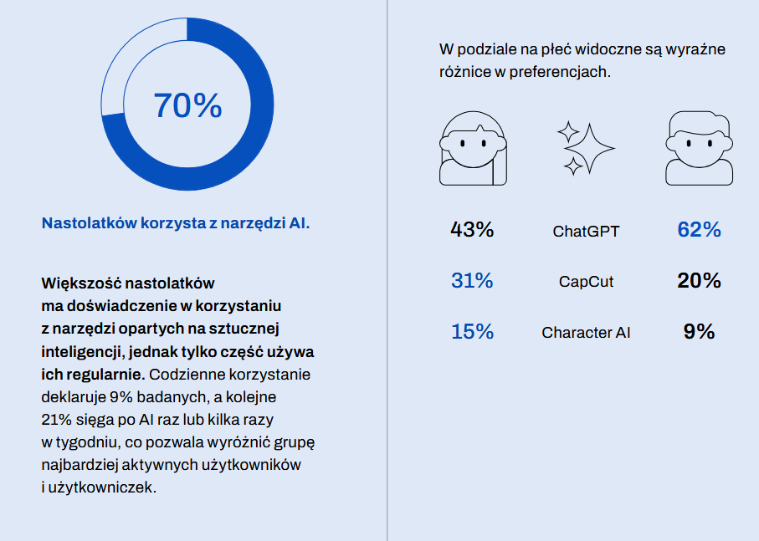
Raport Nastolatki

Slide 55
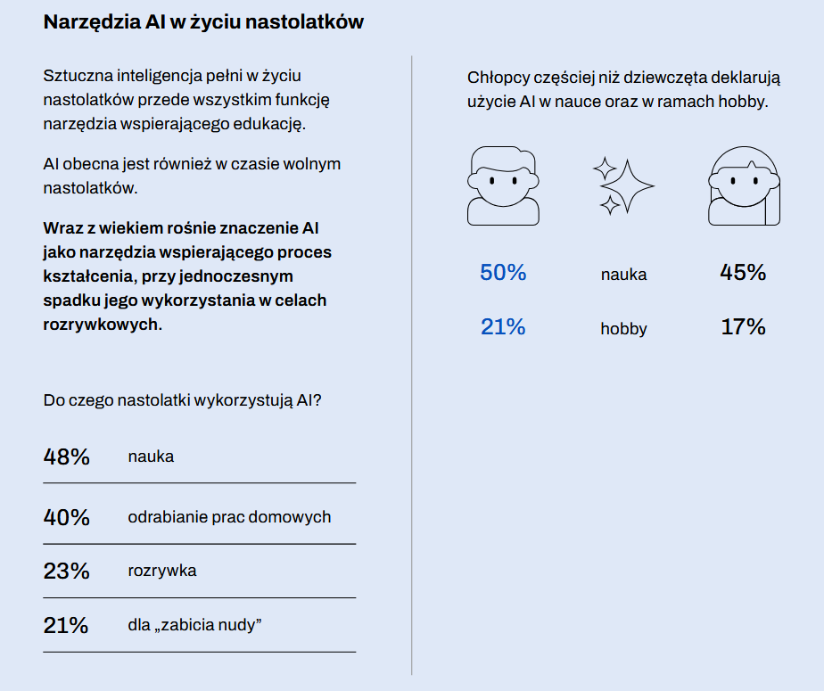
Raport Nastolatki

Slide 56
Rozpoznawanie przemocy
Sygnały ostrzegawcze: zmiany w zachowaniu, unikanie grupy, spadek ocen, unikanie kontaktu wzrokowego, unikanie przerw, izolowanie się, częste bóle głowy, brzucha, uszkodzone rzeczy, brak przyborów.
Obserwacja sytuacji: zachowania na korytarzach, w szatniach, na boisku, w autobusie, analiza form komunikacji w grupie (żarty, ironia, docinki, wykluczenia)
Rozmowa indywidualna jako narzędzie diagnozy: pytania otwarte, parafrazowanie, spokojny ton.

Slide 57
Reagowanie – zasada 3Z
Zatrzymaj – przerwij zachowanie
„Stop. Zatrzymujemy to zachowanie.”
Zareaguj/Nazwij – jasno opisz, co widzisz
„Widzę, że popychasz Kacpra i wyśmiewasz jego wygląd.”
Zabezpiecz – zapewnij bezpieczeństwo i wsparcie
„Kacprze, chodź ze mną do gabinetu. Ty, Michał, chwilę poczekasz.”

Slide 58
Interwencja w różnych sytuacjach
Na korytarzu – szybka i spokojna reakcja, zero oceniania tylko opis faktów
„Widzę przepychanki, ktoś może zrobić sobie krzywdę. Przerywam to.”
Na lekcji – przerwanie, rozmowa później, nie wdawać się w dyskusje
W internecie – dokumentacja (screeny), zgłoszenie, procedury (to samo prawo w realu i w sieci)

Slide 59
Dziecko jako ofiara – postawa
Spokój, akceptacja
Unikanie ocen i rad
Aktywne słuchanie
Dbanie o poczucie bezpieczeństwa
Nie uniewaznianie problemu

Slide 60
Dziecko jako ofiara – jak rozmawiać?
Pytania otwarte (Kiedy to się zaczęło?”, „Jak się wtedy czujesz?”, „Co jest dla ciebie najtrudniejsze?”)
komunikaty „widzę – słyszę – rozumiem”,
aktywne słuchanie (paraFraza, nazywanie emocji),
Nazywanie emocji
Wspólne szukanie rozwiązań/dawanie dziecku poczucia wpływu: „Jak chciałbyś/chciałabyś, żebym ci pomógł?”
Dokumentowanie zdarzeń (szczególnie w przypadku cyberprzemocy),

Slide 61
Czego NIE robić?
nie minimalizować: „to nic takiego”
nie przejmować kontroli: natychmiastowe interwencje bez zgody dziecka
nie przerzucać odpowiedzialności na ofiarę: „musisz być twardszy”

Slide 62
Dziecko jako ofiara – praktyczne działania
Współpracuj z rodzicami
Budowanie samooceny dziecka (rola sukcesów)
Zadbaj o relacje
Konsultuj się ze specjalistą
Poszukaj wsparcia dla siebie
Rozważ zgłoszenie sprawy
Reaguj na sygnały
Monitoruj zachowania

Slide 63
Dziecko jako sprawca – zrozumienie zachowania
Agresja jako sposób regulacji emocji
Presja grupy, impulsu
Modele zachowania
Objaw niezaspokojonych potrzeb np. przynależnosci
Zwrócenie na siebie uwagi
Podniesienie choć na chwile swojego poczucia własnej wartości

Slide 64
Dziecko jako sprawca – rozmowa
Spokojnie, bez krzyków i moralizowania np. komunikat: „Chciałabym zrozumieć, co się stało — porozmawiajmy o tym”
Zrozumienie emocji „Co czułeś, zanim to zrobiłeś?”
Wzmacnianie odpowiedzialności: „Co możesz zrobić, aby naprawić tę sytuację?”
Zadbanie o relacje
Dawanie przykładu

Slide 65
Sprawca – "konsekwencje"? potrzeby
Model naprawczy (przeprosiny, zadośćuczynienie, odbudowa relacji),
Nauka umiejętności społecznych (empatia, samokontrola, rozwiązywanie konfliktów.
Zadbanie o relacje
Psychoedukacja w zakresie konsekwencji długofalowego wpływania na drugiego człowieka poprzez stosowanie wobec niego przemocy
Stawiaj jasne granice

Slide 66
Dziecko jako sprawca – praktyczne działania
Współpracuj z rodzicami
Buduj samooceny dziecka (rola sukcesów)
Zadbaj o relacje
Skonsultuj się ze specjalistą
Poszukaj wsparcia dla siebie
Rozważ zgłoszenie sprawy
Reaguj na sygnały
Monitoruj zachowania w szkole I poza nią

Slide 67
Mechanizmy OFIARY — kluczowe wzorce
1. Zamrożenie (freeze) — objawy:
Milczenie, 'zastyganie', brak reakcji obronnej
Fizjologiczna reakcja stresowa, nie oznaka słabości
2. Wycofanie — objawy:
Unikanie przerw, zajęć, rówieśników; spadek aktywności
Izolacja społeczna jako strategia ochronna
3. Internalizacja winy:
Przekonanie 'To moja wina', wstyd, opór przed ujawnieniem
4. Nadmierna czujność (hypervigilance):
Ciągłe napięcie, trudności z koncentracją, przewidywanie zagrożeń
5. Szukanie ochrony lub izolacja:
Silne przywiązanie do dorosłych lub całkowite wycofanie
6. Przykładowe reakcje rodzica:
Uspokojenie, nazwanie emocji, pytania otwarte, oferowanie wyborów
Dokumentowanie zdarzeń i współpraca ze szkołą

Slide 68
Mechanizmy SPRAWCY — kluczowe wzorce
1. Przerzucanie odpowiedzialności:
"To on zaczął", umniejszanie swojego udziału
2. Normalizowanie przemocy:
Postrzeganie agresji jako normy grupowej lub humoru
3. Poszukiwanie gratyfikacji:
Wzmocnienie społeczne (śmiech, status), poczucie kontroli
4. Eksternalizacja emocji i impulsywność:
Frustracja przerzucana na innych, słaba kontrola gniewu
5. Reakcje obronne wobec dorosłych:
Zaprzeczanie, unikanie, agresja słowna, minimalizowanie
6. Przykładowe reakcje rodzica:
Spokojne stawianie granic, wymagaj naprawy szkody, nauka empatii
Współpraca z nauczycielami i specjalistami; konsekwencje adekwatne

Slide 69
Obszar | Ofiara | Sprawca
Pozycja w relacji | Słabsza, dominowana | Dominująca, silniejsza
Motywacja działania | Obrona / przetrwanie | Kontrola / wpływ / regulacja emocji
Emocje dominujące | Lęk, wstyd, bezradność | Złość, napięcie, satysfakcja z przewagi
Interpretacja sytuacji | 'To moja wina', 'Nie mogę nic zrobić' | 'To nie moja wina', 'On przesadza'
Reakcje behawioralne | Wycofanie, ucieczka, zamrożenie | Agresja, dominacja, manipulacja
Komunikacja | Trudność w ujawnieniu problemu | Zaprzeczanie, umniejszanie
Regulacja emocji | Nadmierna pobudliwość lub zablokowanie | Słaba kontrola impulsów

Slide 70
Wspólne elementy
Obie role niosą trudne emocje i obniżone poczucie własnej wartości
Wpływ presji grupy i doświadczeń rówieśniczych
Potrzeba wsparcia dorosłych i specjalistów
Możliwość zmiany przy odpowiedniej interwencji i nauce umiejętności społecznych

Slide 71
Nauczyciel i własne emocje
Normalizacja reakcji
Regulacja emocji
Technika STOP (zatrzymaj się, weź oddech, obserwuj , działaj uważnie)
Wsparcie z zewnątrz

Slide 72
Odporność psychiczna rady pedagogicznej
Relacje jako czynnik chroniący,
Rytuały i czas wspólny jako forma odbudowy poczucia bezpieczeństwa,
Komunikacja (zasada: „mów, słuchaj, wspieraj”)
Wspólny czas (aktywności wzmacniające dobrostan psychiczny pracowników)

Slide 73
Nie mów:
Rozumiem co czujesz….
Masz szczęście, że…
To zajmie trochę czasu, ale w końcu Ci przejdzie.
Wiem, jak się czujesz.
Nie martw się, wszystko będzie dobrze.
Musisz być silny.
Uspokój się i zrelaksuj.
Nie płacz, nie krzycz, nie denerwuj się.
Nie wolno Ci tak mówić/myśleć.

Slide 74
Nie mów:
Widocznie tak miało być.
Chłopaki nie płaczą
Nie myśl o tym.
Nie powinieneś się tak czuć.
Nie jest aż tak źle.
Weź się w garść.
Inni mają gorzej.
To egoistyczne.
Nie dramatyzuj

Slide 75
Powiedz:
Jesteś bezpieczny (jeśli to prawda).
Cieszę się, że tu jesteś.
Super, że zgodziłeś się ze mną porozmawiać.
Przykro mi, ze Cię to spotkało.
To nie Twoja wina (jeżeli to prawda).
Twoja reakcja jest nie jest niczym dziwnym w tak trudnej sytuacji.
Musiało być dla Ciebie bardzo trudne to widzieć/słyszeć/czuć.
Trudno mi sobie wyobrazić jak możesz się teraz czuć.
Nie wariujesz.
Być może sprawy nie wrócą całkowicie do normy, ale z czasem poczujesz się lepiej.
Czy mogę w jakiś sposób Ci pomóc?
Nie ma nic złego w tym, że płaczesz. Łzy też są potrzebne.
Jestem tu dla Ciebie.

Slide 76
Budowanie kultury szkoły wolnej od przemocy
Profilaktyka pozytywna (godziny wychowawcze o empatii, budowanie współpracy (projekty zespołowe, praca z zasadami klasowymi) - drzewo dobrych słów, skrzynka życzliwości,
Programy antyprzemocowe („HejtStop”, „Szkoła Bez Przemocy”, „Bezpieczna+”)
Spójność działań grona pedagogicznego:
Rola wychowawcy
konsekwencja,
modelowanie zachowań,
budowanie norm klasy.
Spójność działań
ustalony sposób reagowania całego zespołu nauczycielskiego,
jasne procedury.

Slide 77
Najczęstsze błędy i dobre praktyki
Najczęstsze błędy
bagatelizowanie sygnałów,
brak reakcji,
mówienie „dogadajcie się”,
skupienie tylko na sprawcy.
Dobre praktyki
szybka, jasna, spokojna reakcja,
dokumentacja zdarzeń,
współpraca z rodzicami i specjalistami,
budowanie postawy reagowania wśród uczniów.

Slide 78
Podsumowanie
Najważniejsze zasady
Sygnały alarmowe
Gdzie szukać pomocy

Slide 79
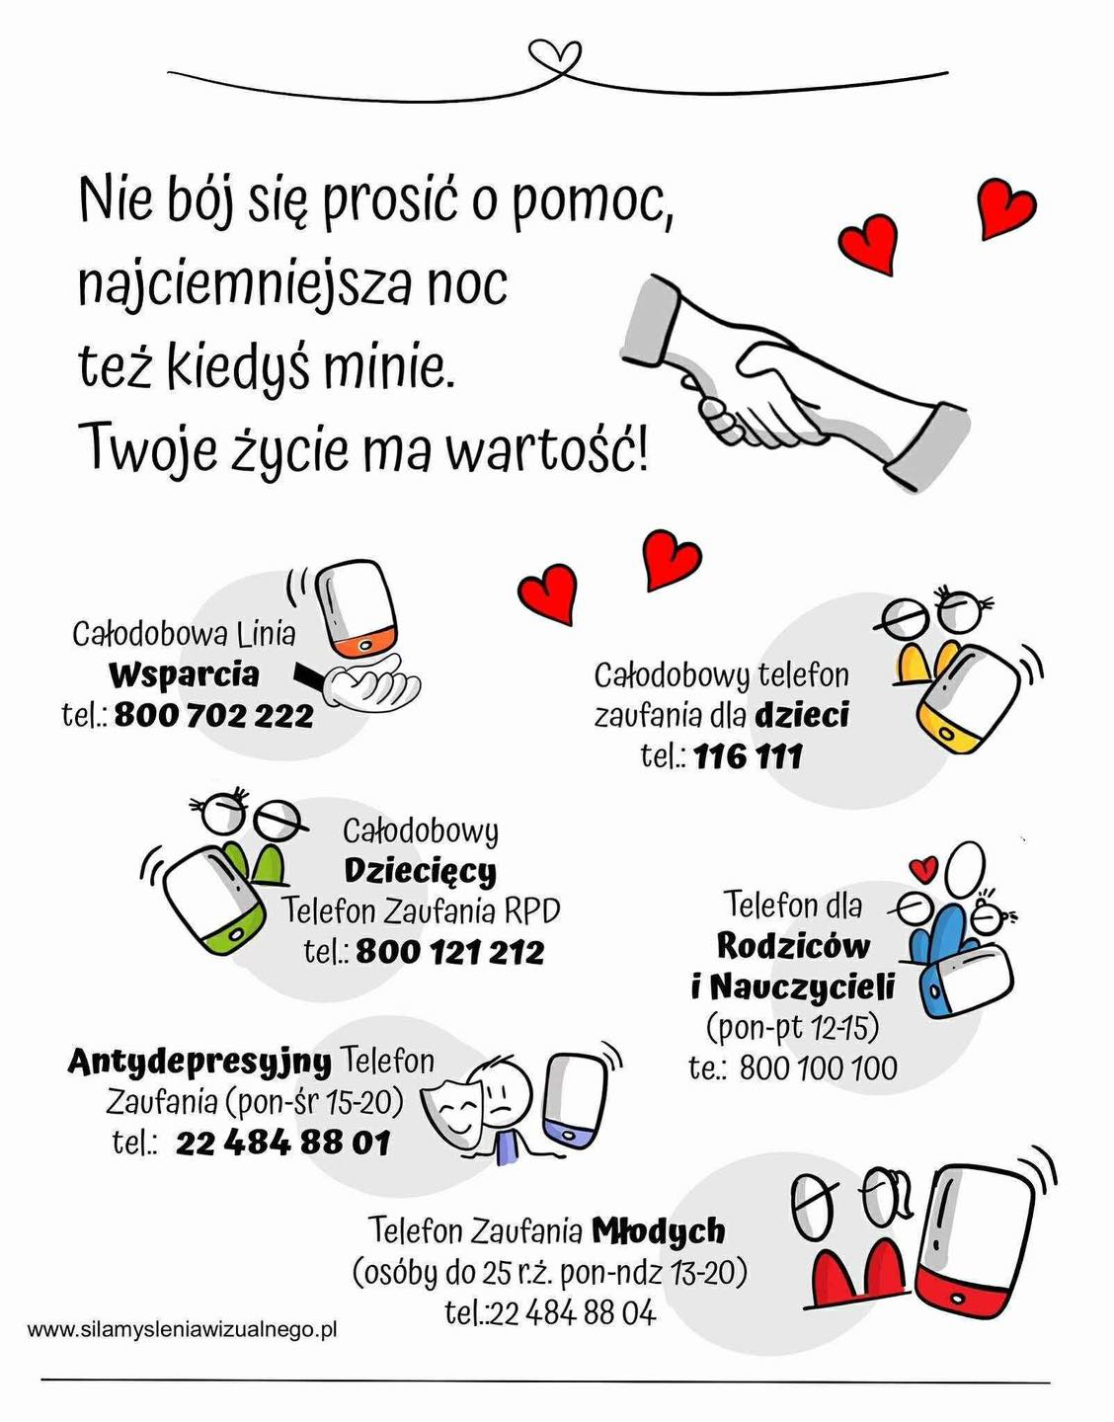
Ważne telefony

Slide 80
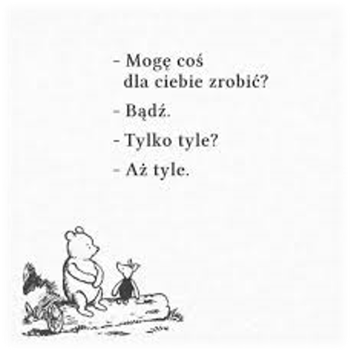
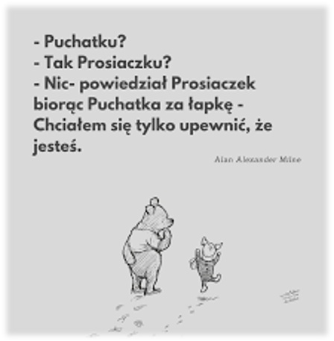

Slide 81


Slide 82


